Slide 1
人工智能引论
宋睿华
中国人民大学高瓴人工智能学院

Slide 2
人工智能与思维
对抗搜索
蒙特卡洛搜索

Slide 3
对抗搜索
对抗搜索：博弈
博弈问题
极小极大方法
α-β剪枝

Slide 4
博弈问题
博弈问题
双人
一人一步
双方信息完备
零和

Slide 5
分钱币问题
（7）
对方先走
（6,1）
（5,2）
（4,3）
（5,1,1）
（4,2,1）
（3,2,2）
（3,3,1）
（4,1,1,1）
（3,2,1,1）
（2,2,2,1）
（3,1,1,1,1）
（2,2,1,1,1）
我方必胜
（2,1,1,1,1,1）
Notes:
对方先走，看边

Slide 6
极小极大过程
1
极大
b
1
0
极小
a
0
3
1
6
-3
-2
1
-3
6
-3
0
-3
3
-3
-3
-3
-3
-2
-3
-3
0
5
3
3
0
0
2
2
2
0
3
5
4
1
0
6
8
9
Notes:
叶子上的分数是什么？

Slide 7
α-β剪枝
极大节点的下界为α。
极小节点的上界为β。
剪枝的条件：
后辈节点的β值≤祖先节点的α值时， α剪枝
后辈节点的α 值≥祖先节点的β值时， β剪枝
简记为：
极小≤极大，剪枝
极大≥极小，剪枝

Slide 8
α-β剪枝（续）
f
0
1
0
1
d
m
b
h
0
3
1
6
k
n
e
i
a
c
5
-3
6
-3
3
g
j
0
4
1
-3
-3
-3
-2
-3
-3
0
5
3
3
0
2
2
0
3
5
4
1
0
6
8
9

Slide 9
0
Max
1
-1
Min
0
1
3
β剪枝
α剪枝
0
2
1
2
3
4
-1
0
2
1
-5
2
3
0
4
-1
0
0
3
2
1
-5
2
3
-1
4
-1
2
1
0
-3
3
5
5
-3
-5
2
3
-3
-1
0
4
-1
0
5
-3
3
3
-3
0
2
-2
3
5
2
5
-5
0
1
5
1
-3
0
-5
5
-3
3
2
3
-3
0
-1
-2
0
1
4
5
1
-1
-1
3
-2
-3
2

Slide 10
人工智能与思维
对抗搜索
蒙特卡洛搜索

Slide 11
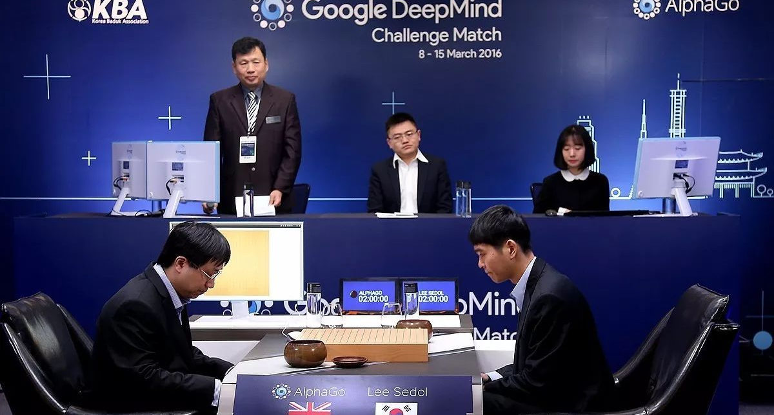
Notes:
2016年3月15日，李世石与人工智能AlphaGo进行围棋人机大战，以总比分1-4落败。从这张现场的照片看，可以帮助大家获得一些当时人机大战的细节。李世石的对面做的是AlphaGo团队的成员黄士杰，被称为是AlphaGo的人肉臂。黄博士本人也是业余六段，毕业于中国台湾师范大学，论文题目就是：“应用于电脑围棋之蒙地卡罗树搜索法的新启发式演算法”。
2019年12月29日开始，出现一个叫做Master的神秘账号，先后在弈城、野狐等围棋对战平台上轮番挑战各大围棋高手。截至1月4日，大杀四方的Master已经拿下59场胜利。然后他官宣了，Master就是新版AlphaGo，替它执子的是黄士杰博士。第60场比赛，迎战古力九段，结果还是Master获胜。
李世石是到目前为止对阵AlphaGo唯一拿到一局胜利的棋手。李世石在关键的时刻下了一招令所有人都惊讶的棋，而这一步棋在阿尔法go的算法当中，李世石下这的概率只有7/100000，这一招也被称为神之一手。

Slide 12
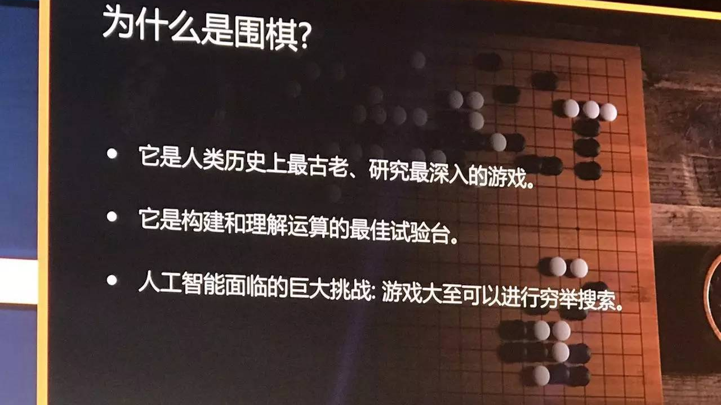
Notes:
为什么是围棋？AlphaGo的第一作者在世界互联网大会上这样讲。事实上，在人工智能这个词产生之前，对于下棋的研究就已经开始了，冯诺依曼和他的合作者在1944年就已经提出了最小最大算法，图灵在1947年编了第一个下棋的程序，虽然没有上机运行。三年后，香农开启了国际象棋的理论研究。麦肯锡提出了alpha-beta剪枝。
1997年5月11日，来自IBM的许峰雄团队开发的深蓝，战胜了国际象棋大师卡斯帕罗夫。
2007年，一个名叫chinook的跳棋软件证明了只要不犯错，跳棋最终是和棋。
然而，围棋的搜索空间达到无法穷举搜索的地步。

Slide 13
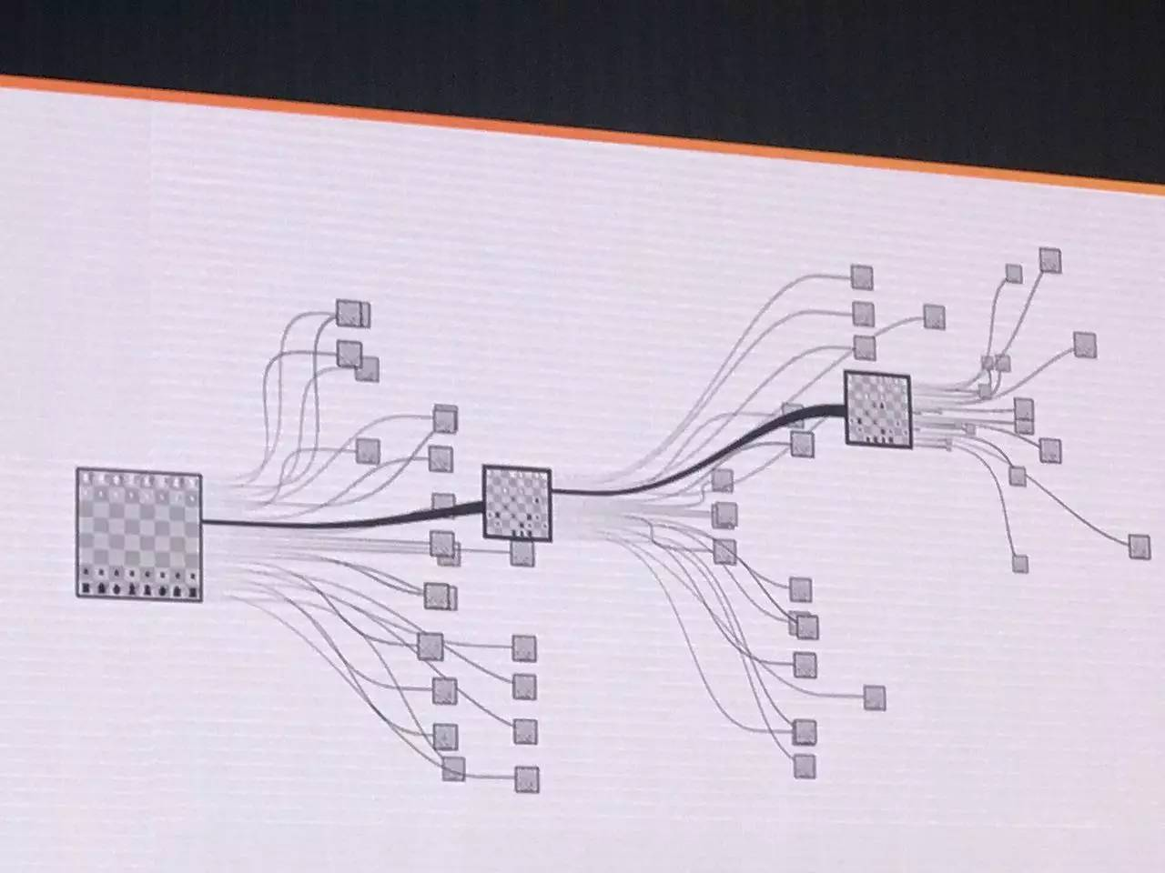
搜索空间的大小b^{d} b≈35 d≈80
Notes:
我们来看一下搜索空间到底有多大，这里展示的是一个国际象棋的棋盘，如果有每步有大约b种可能性，而一般d步后可以结束，则穷搜有35的80次方种可能性

Slide 14
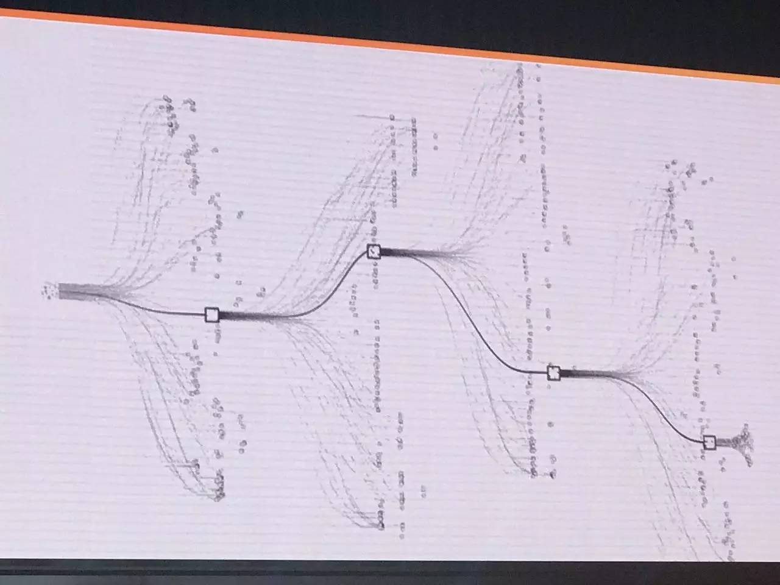
搜索空间的大小b^{d} b≈250 d≈150
Notes:
我们再来看一下围棋的搜索空间有多大，如果有每步有大约b种可能性，而一般d步后可以结束，则穷搜有250的150次方种可能性，因此我们无法穷举所有的可能性

Slide 15
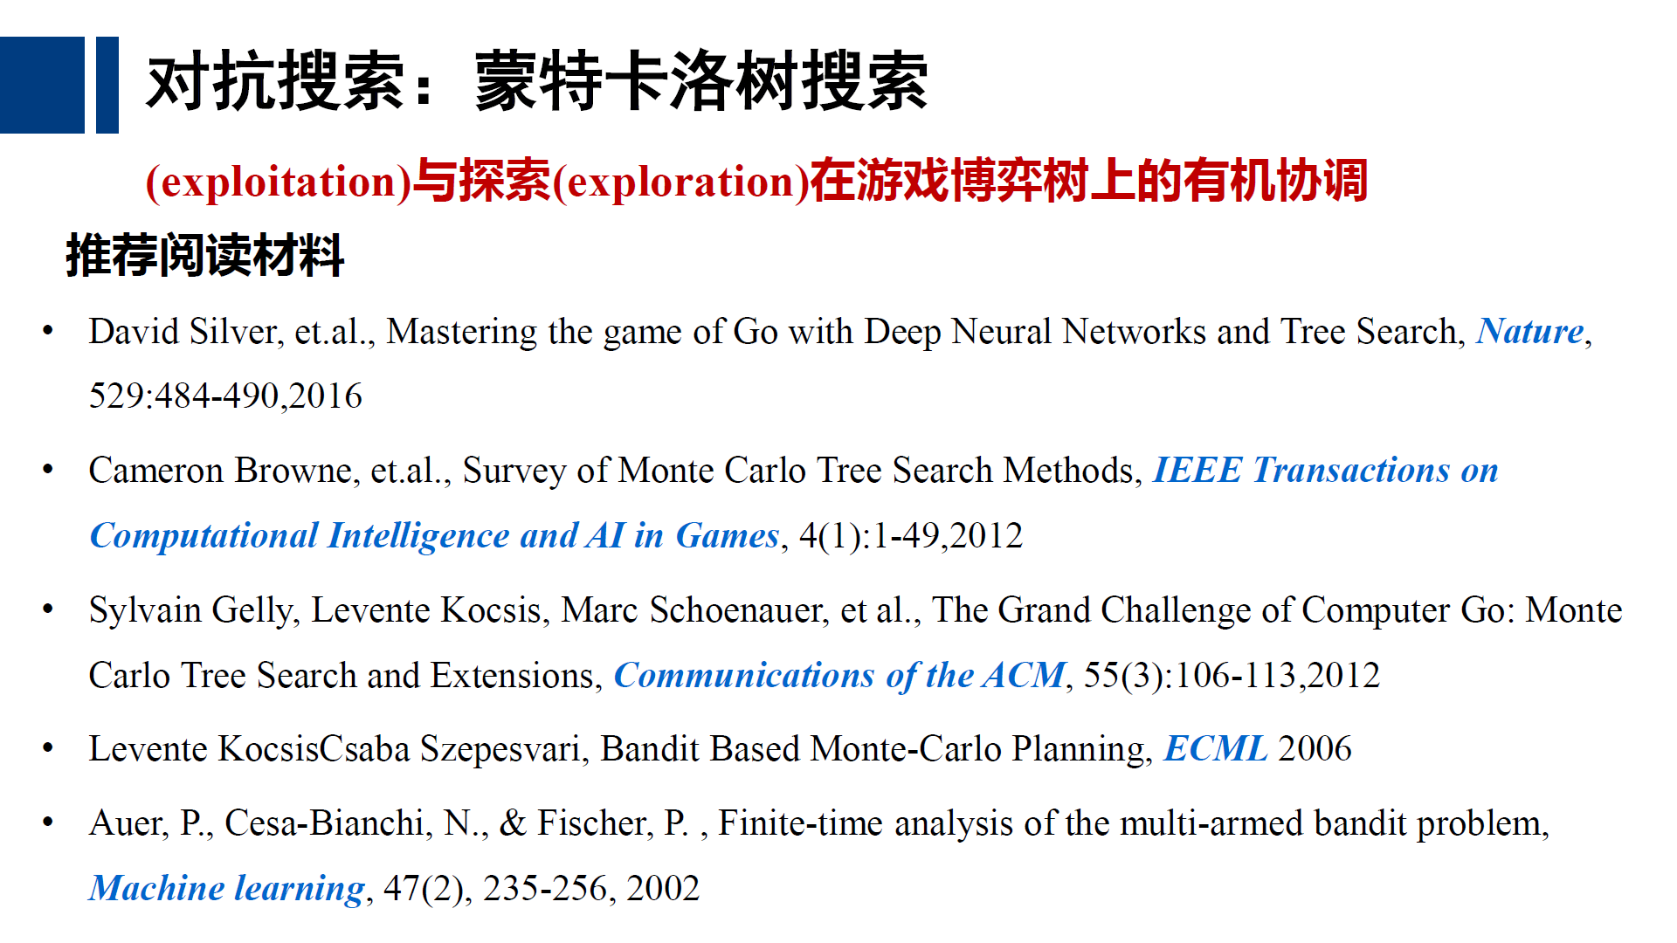

Slide 16
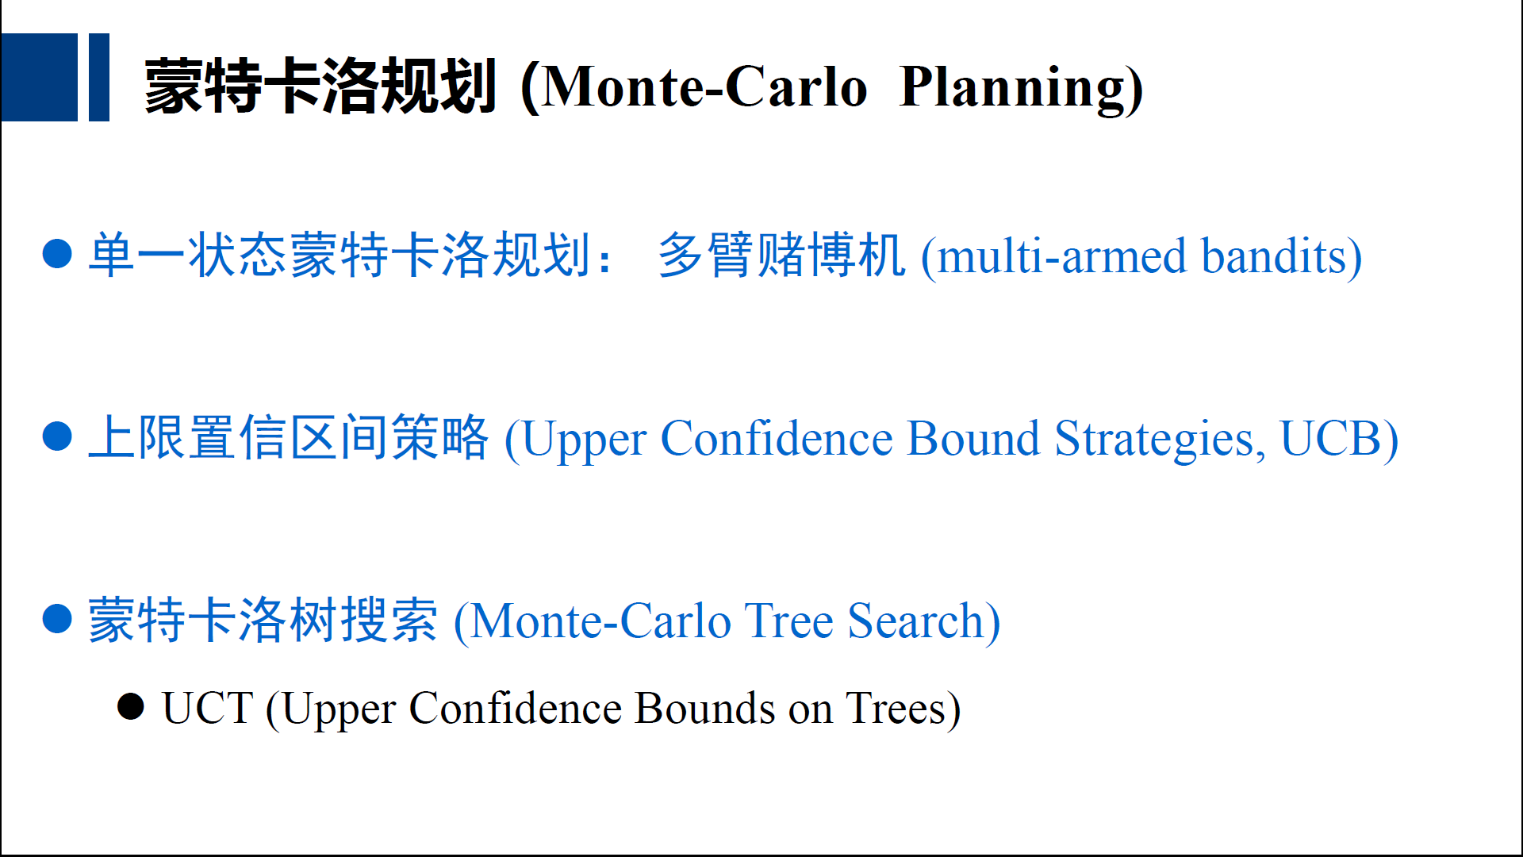

Slide 17
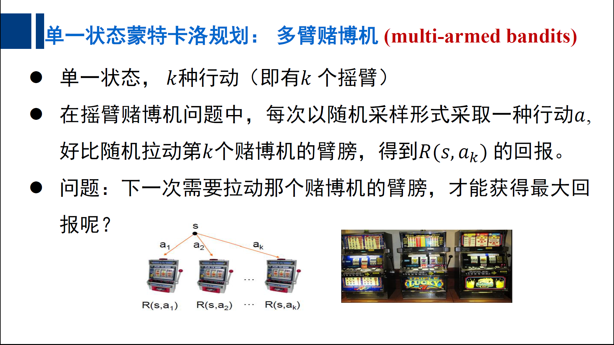

Slide 18
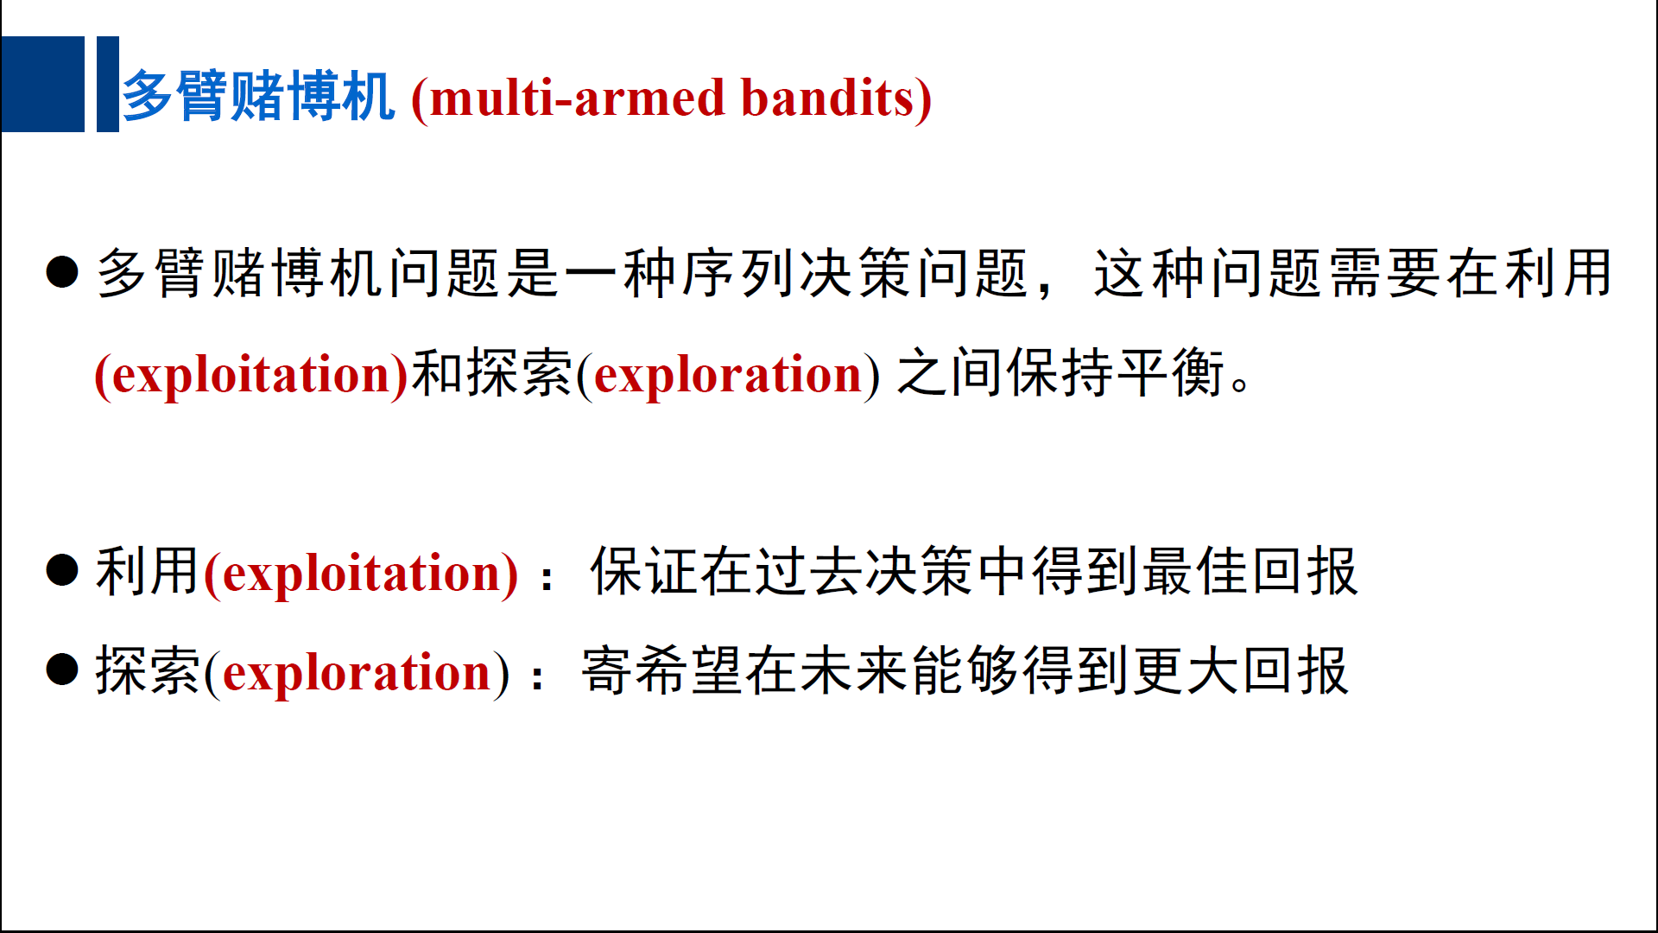

Slide 19
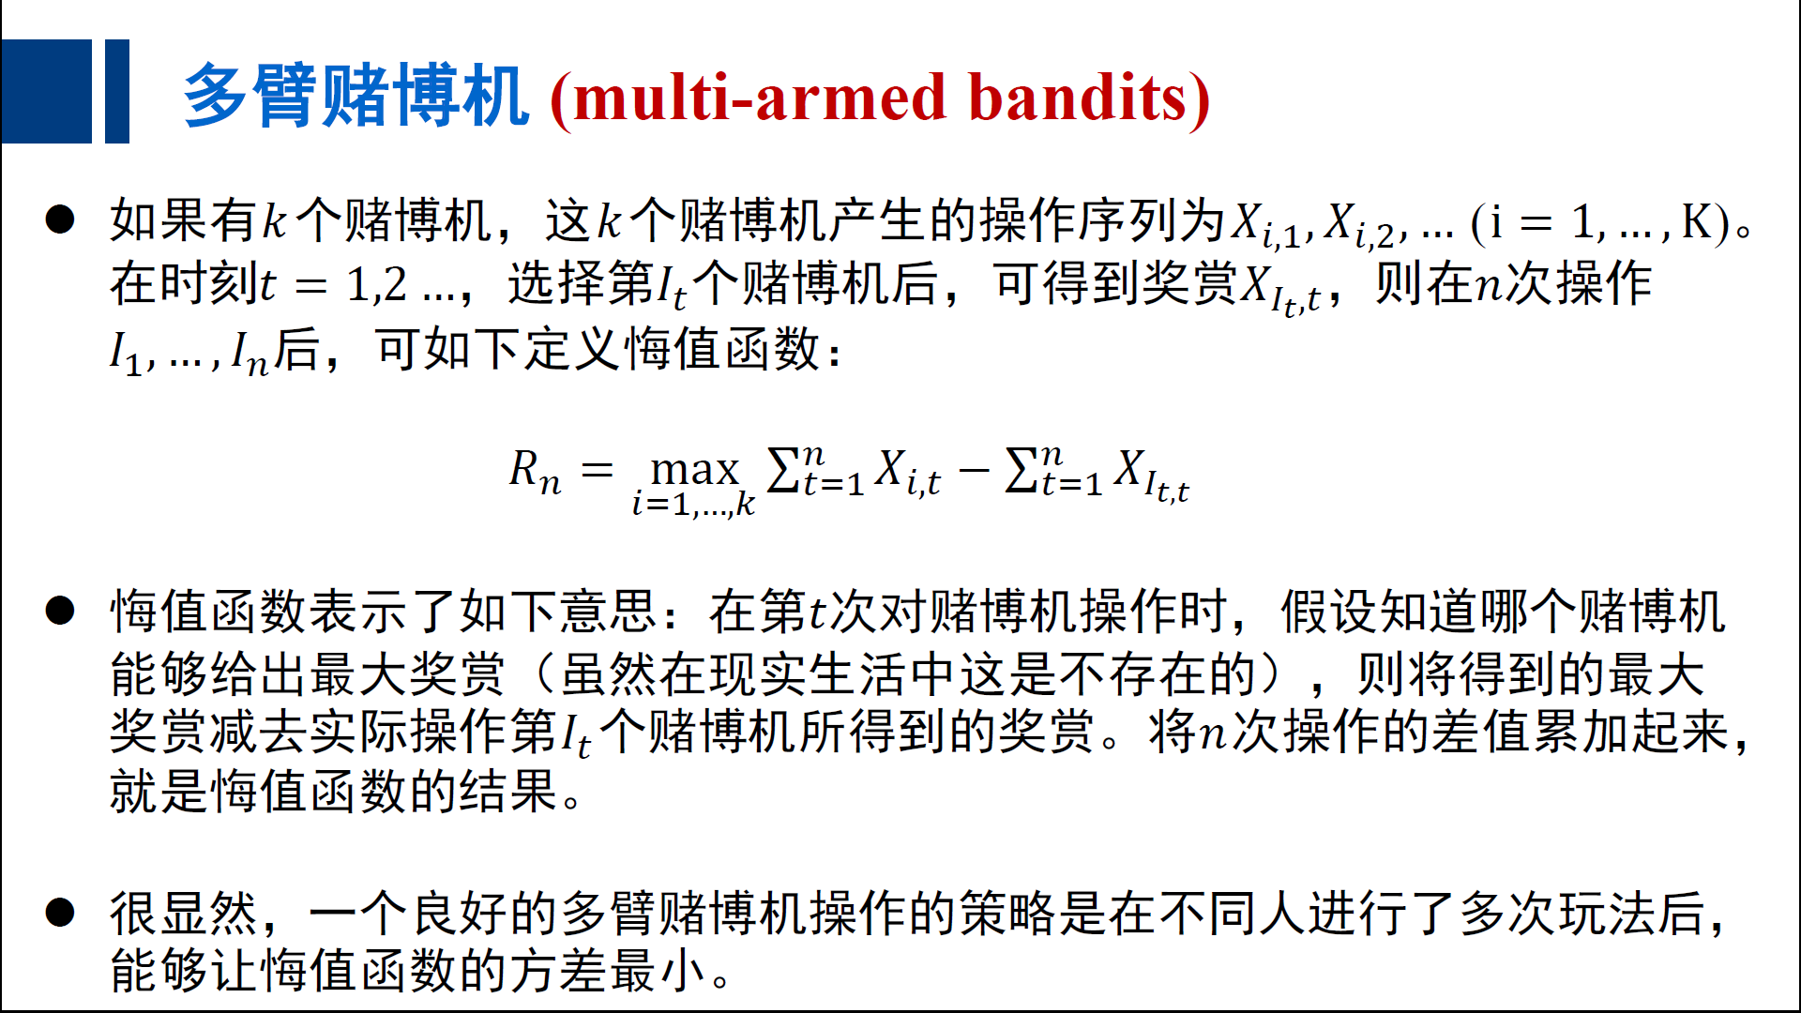

Slide 20
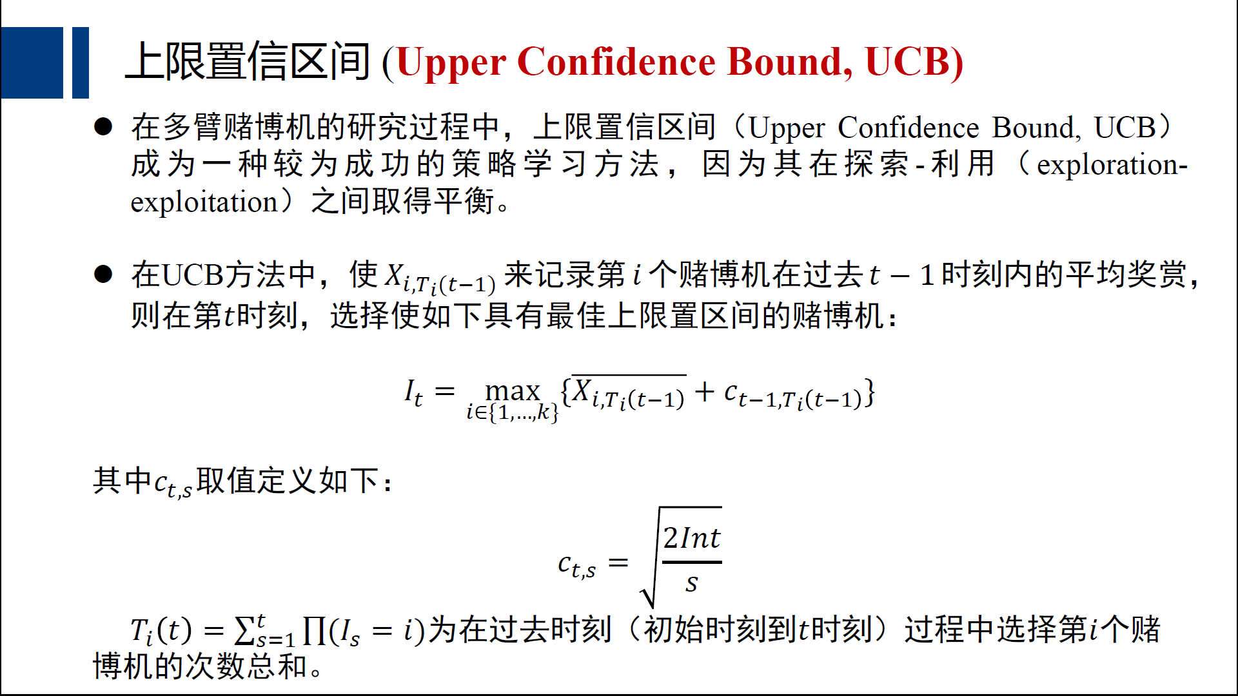

Slide 21
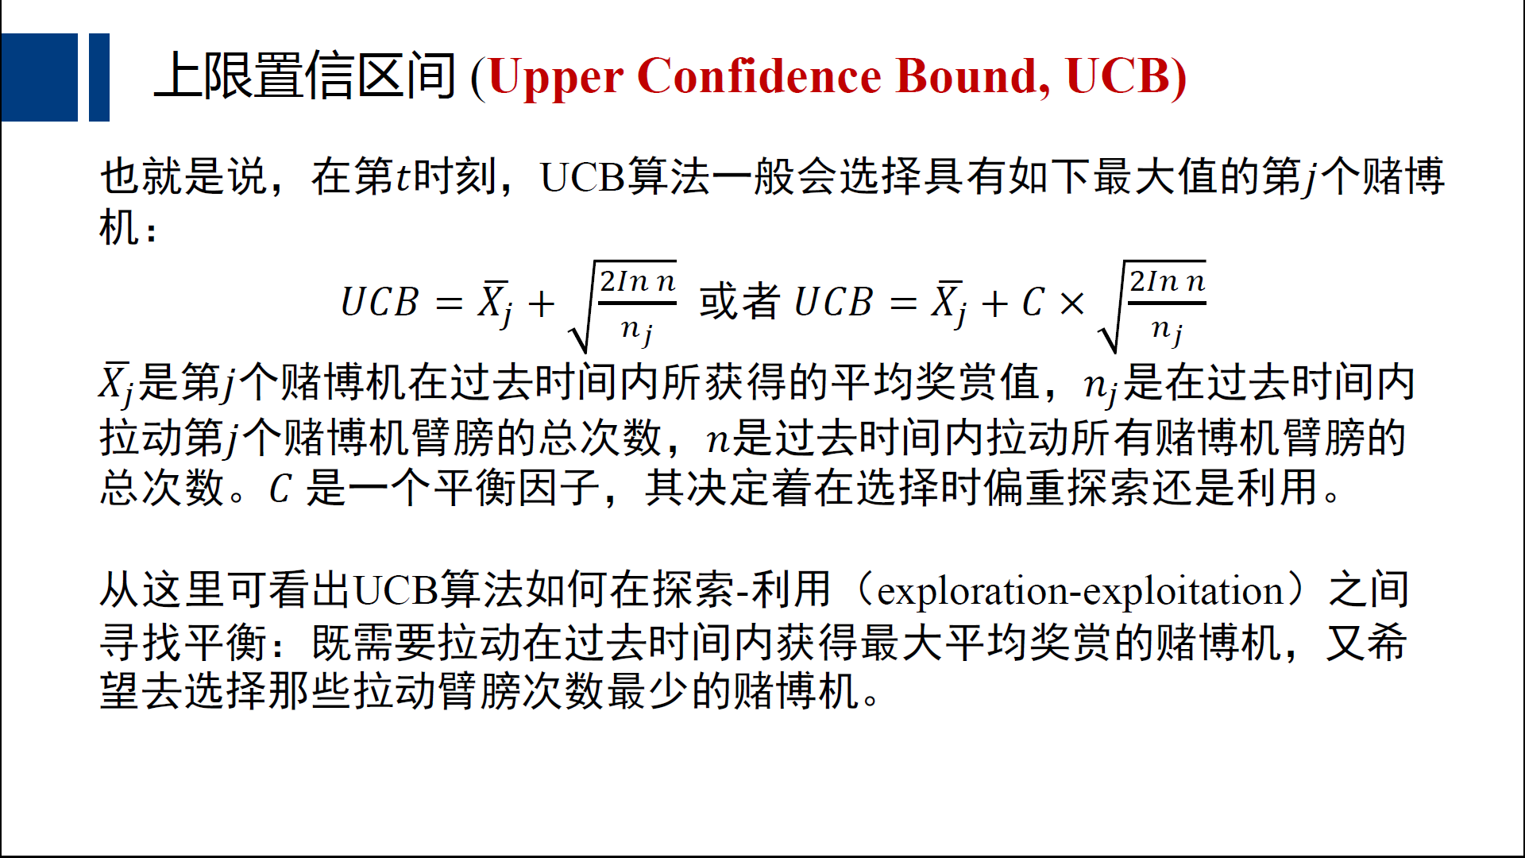

Slide 22
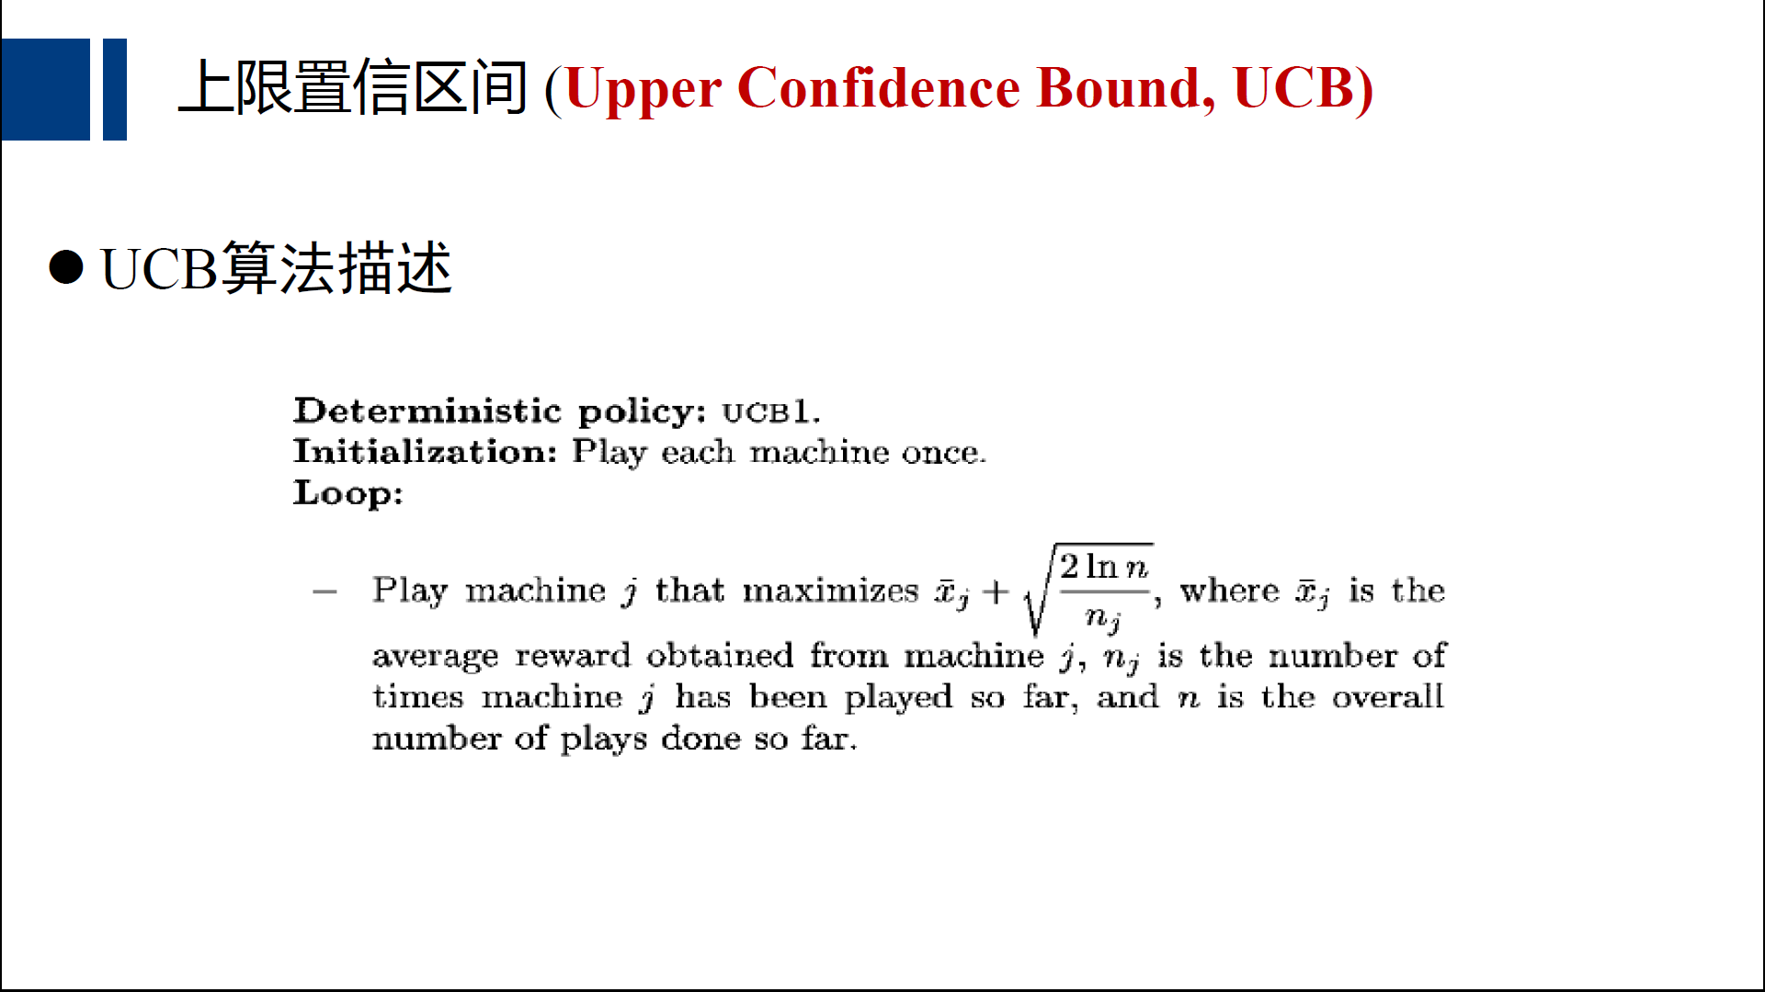

Slide 23
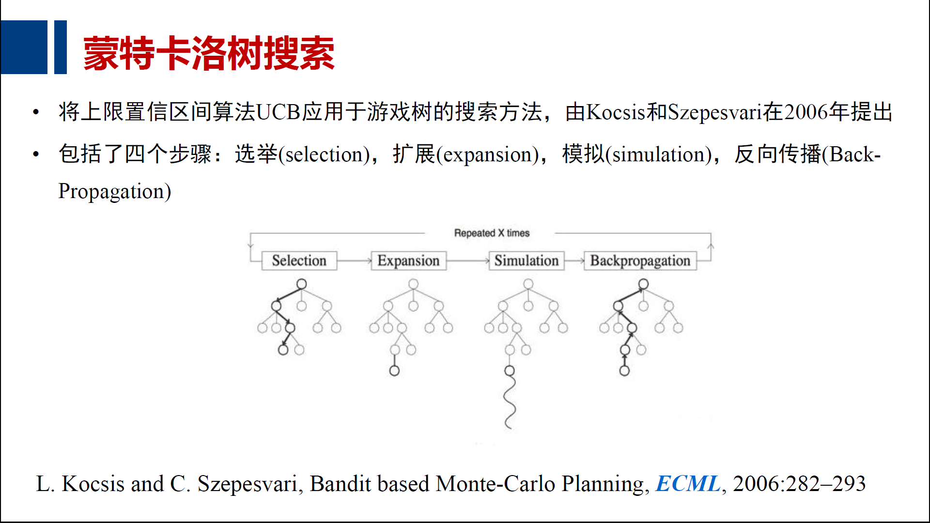

Slide 24
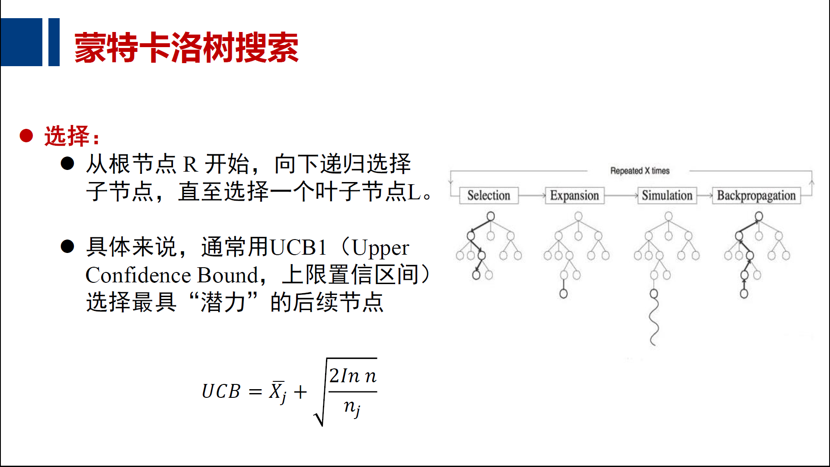

Slide 25
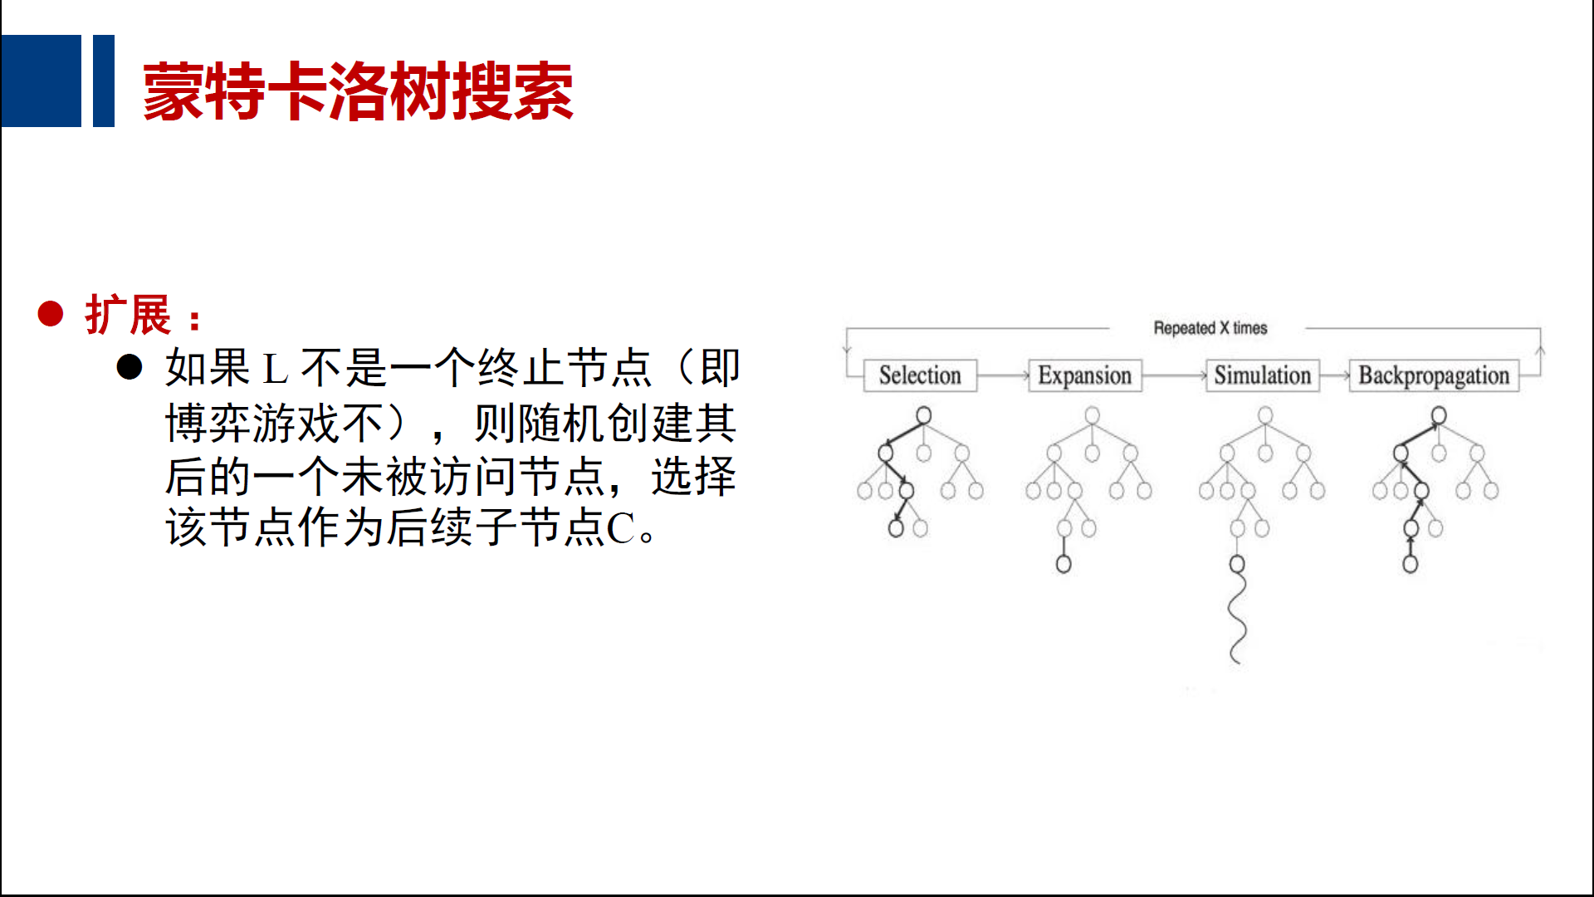

Slide 26
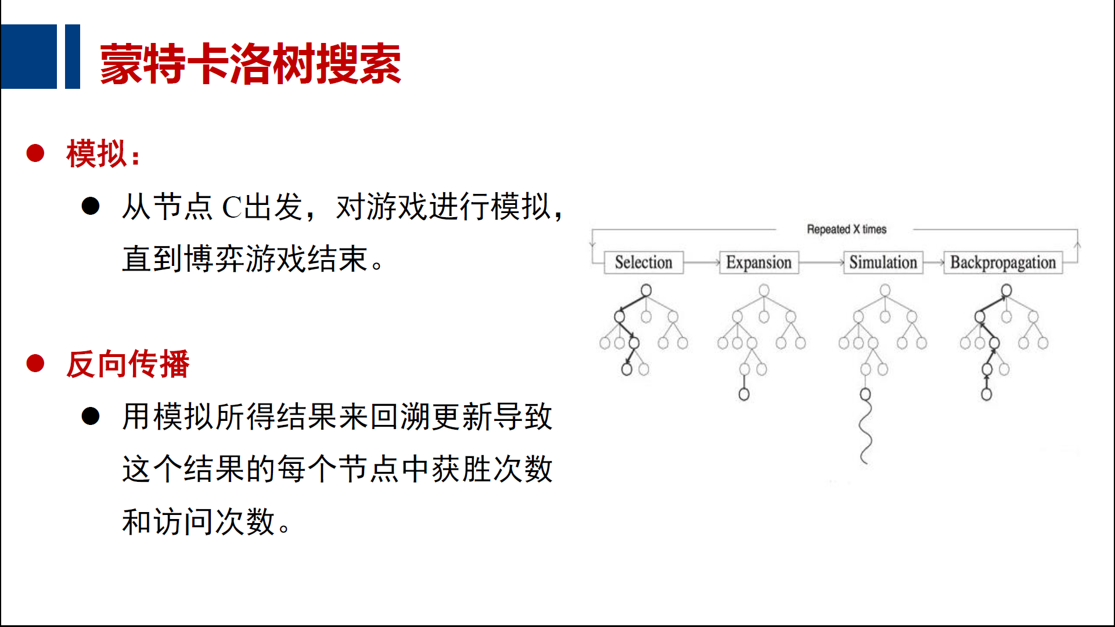

Slide 27
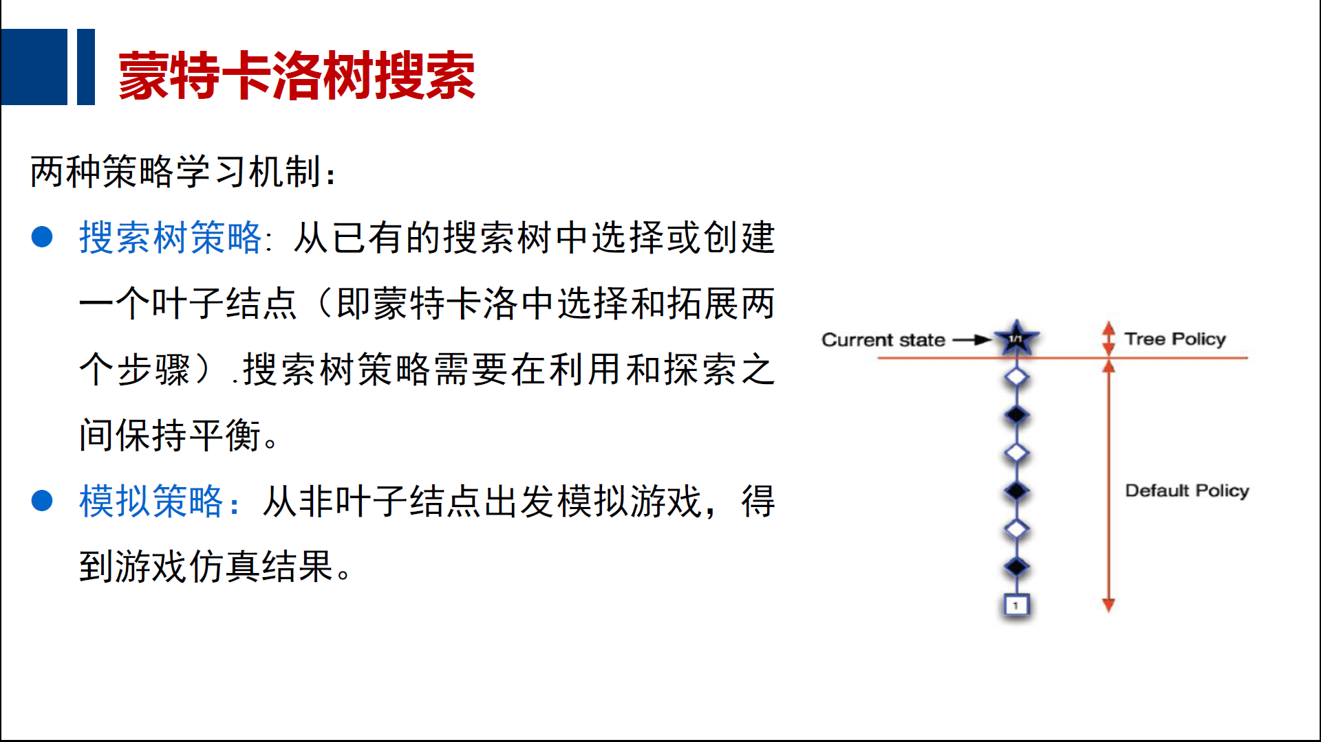

Slide 28
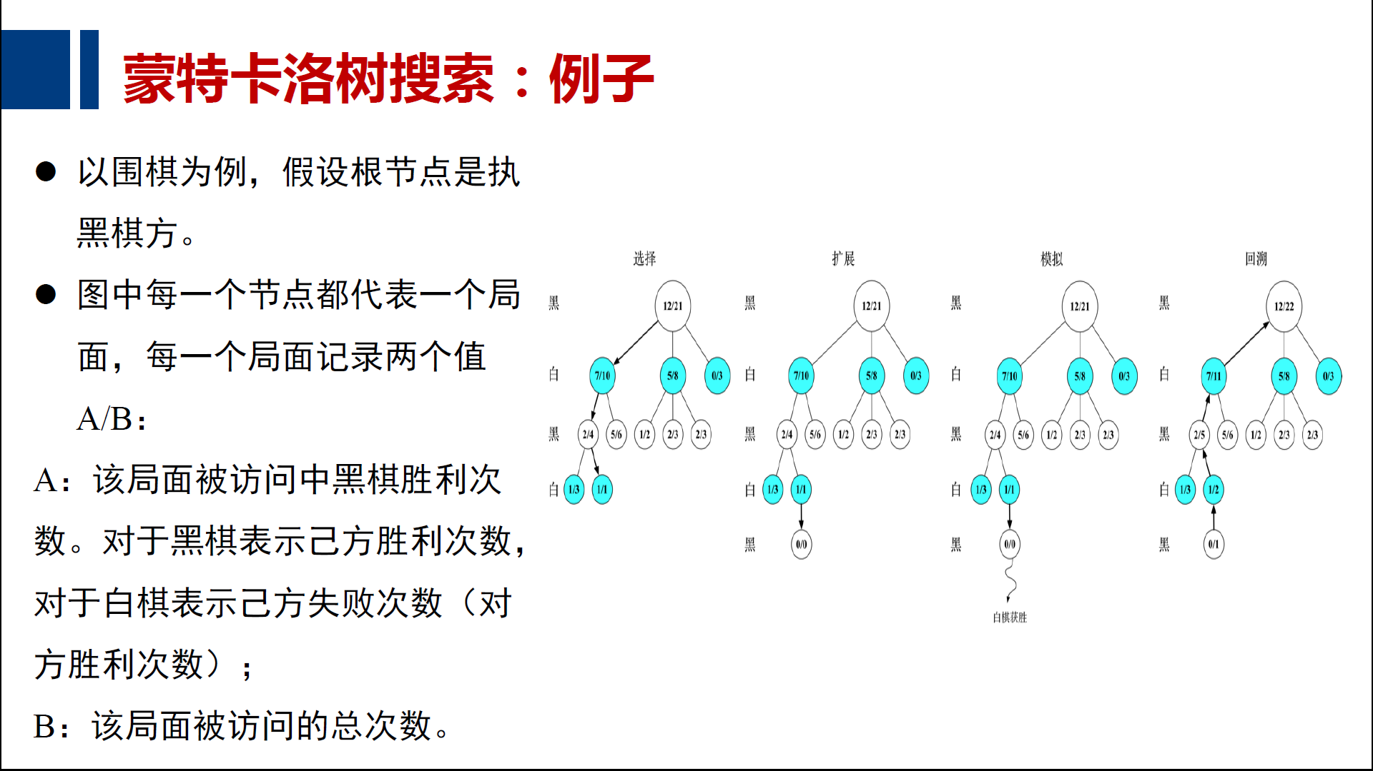

Slide 29
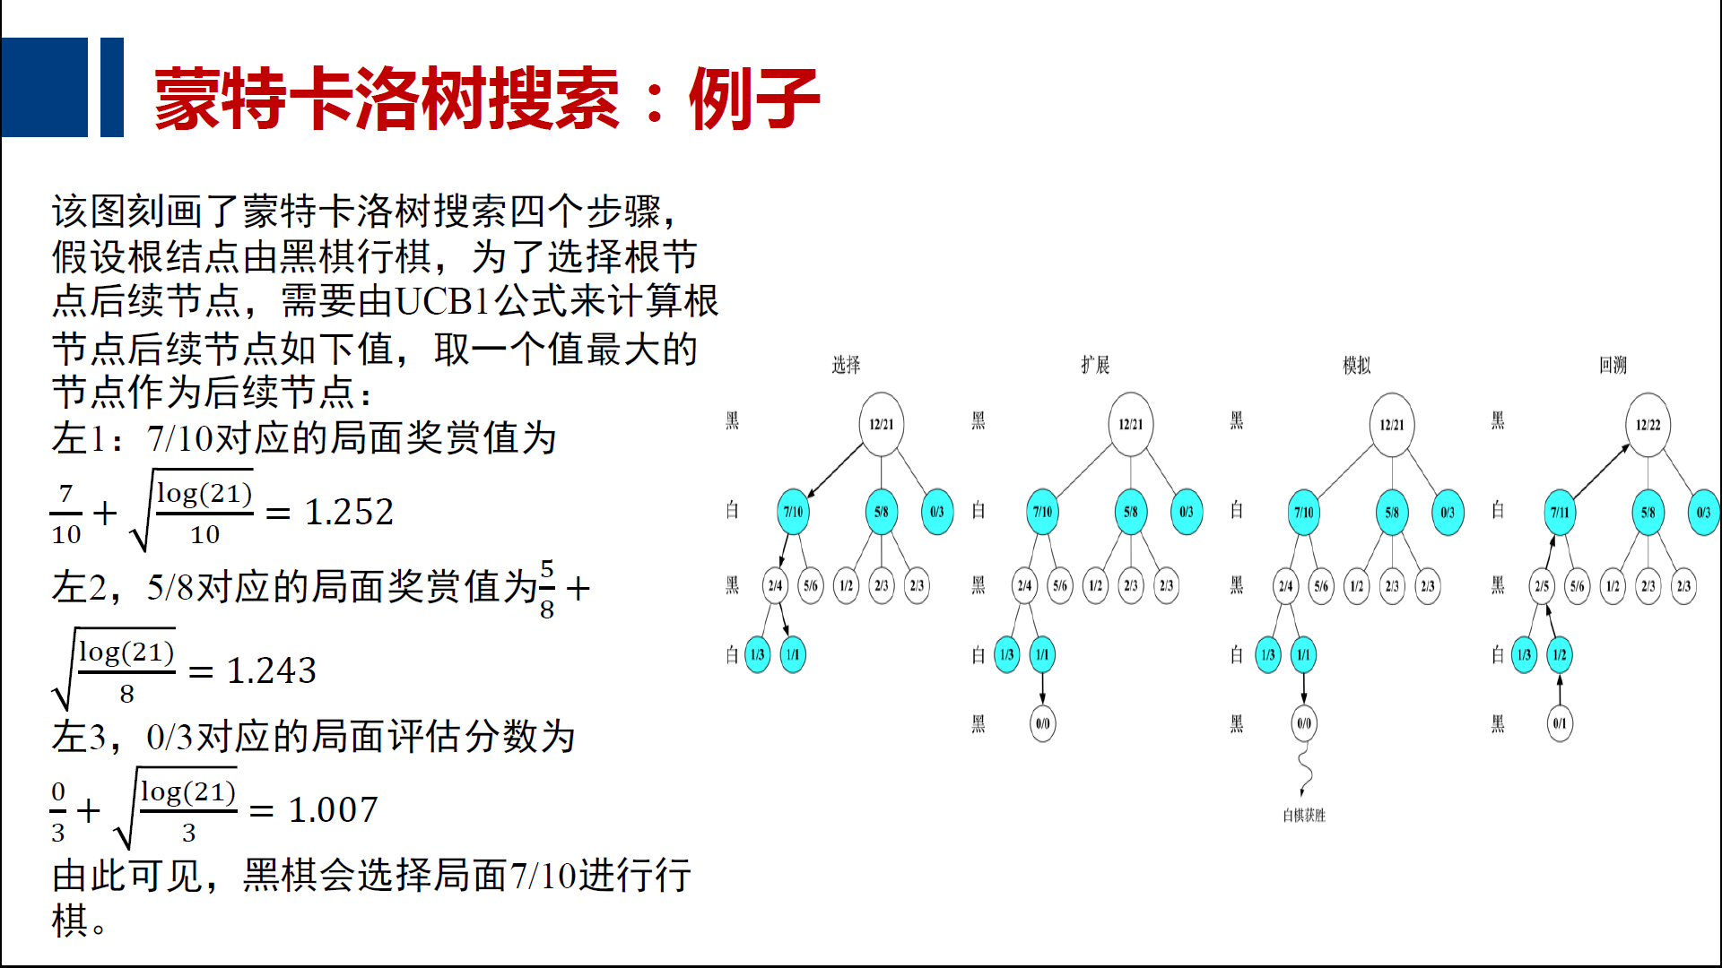

Slide 30
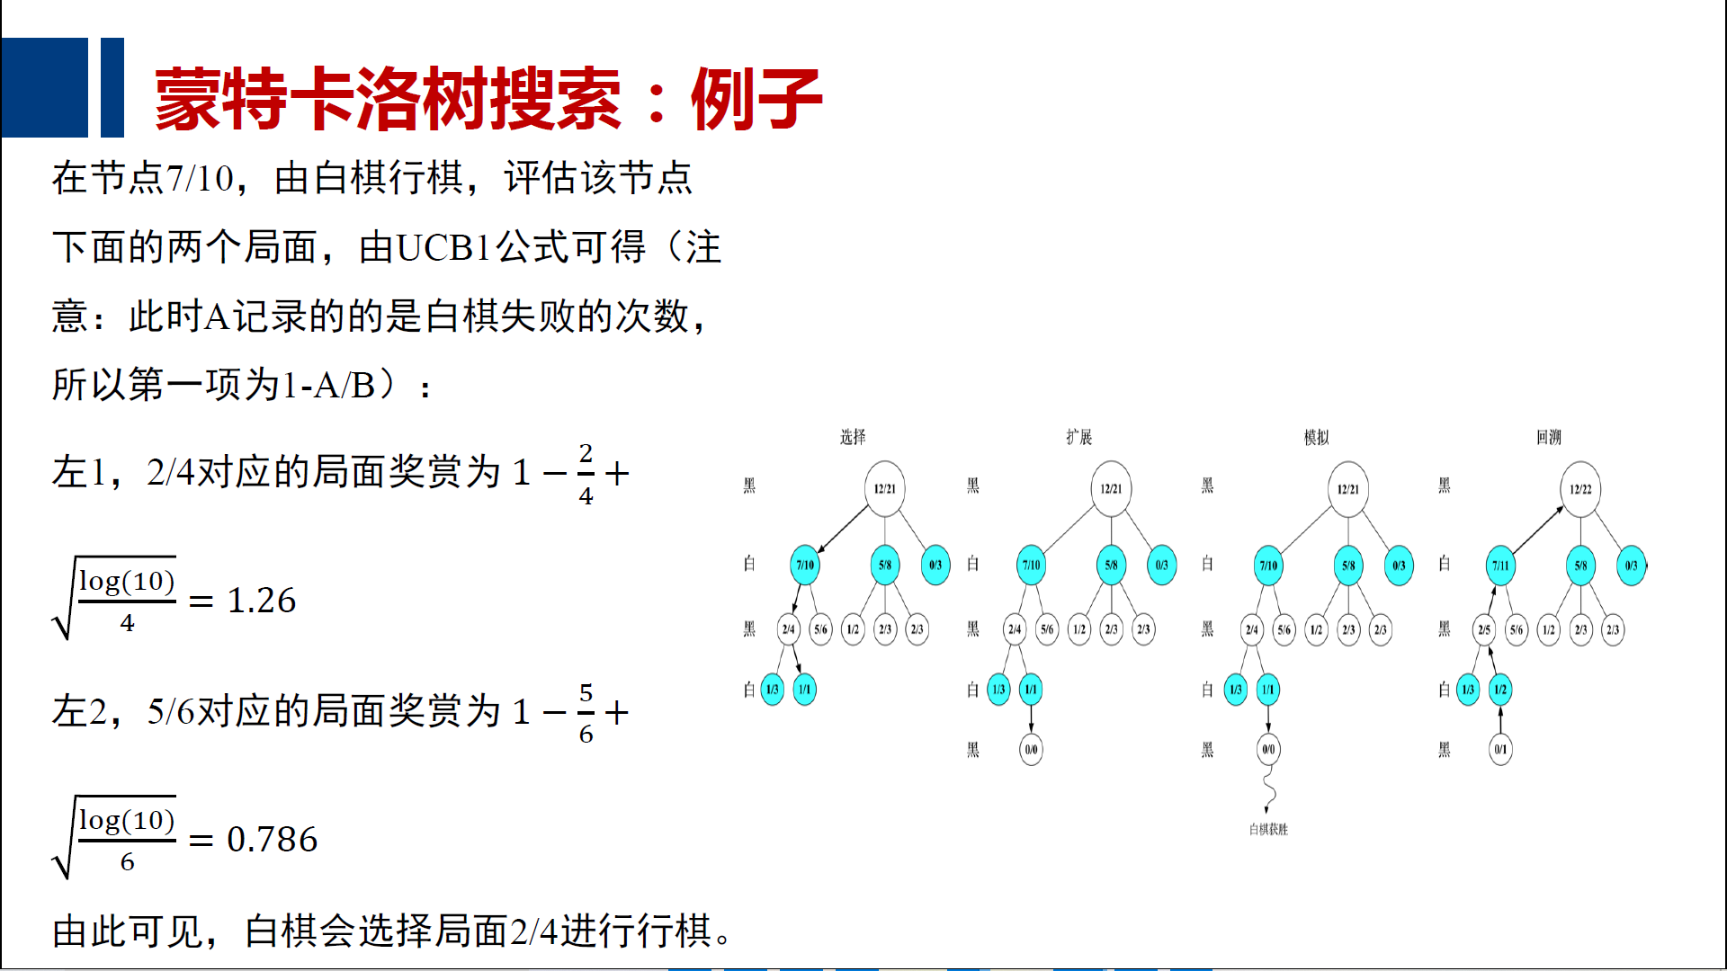

Slide 31
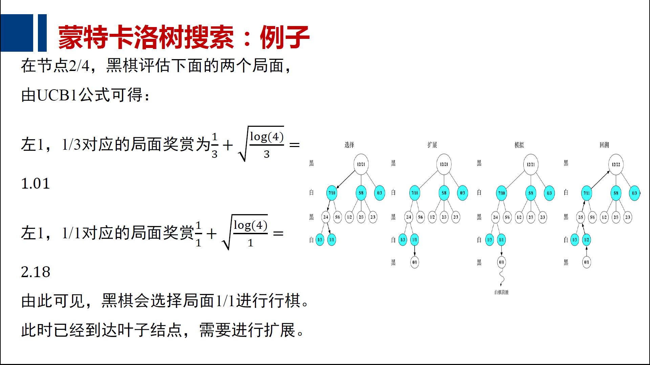

Slide 32
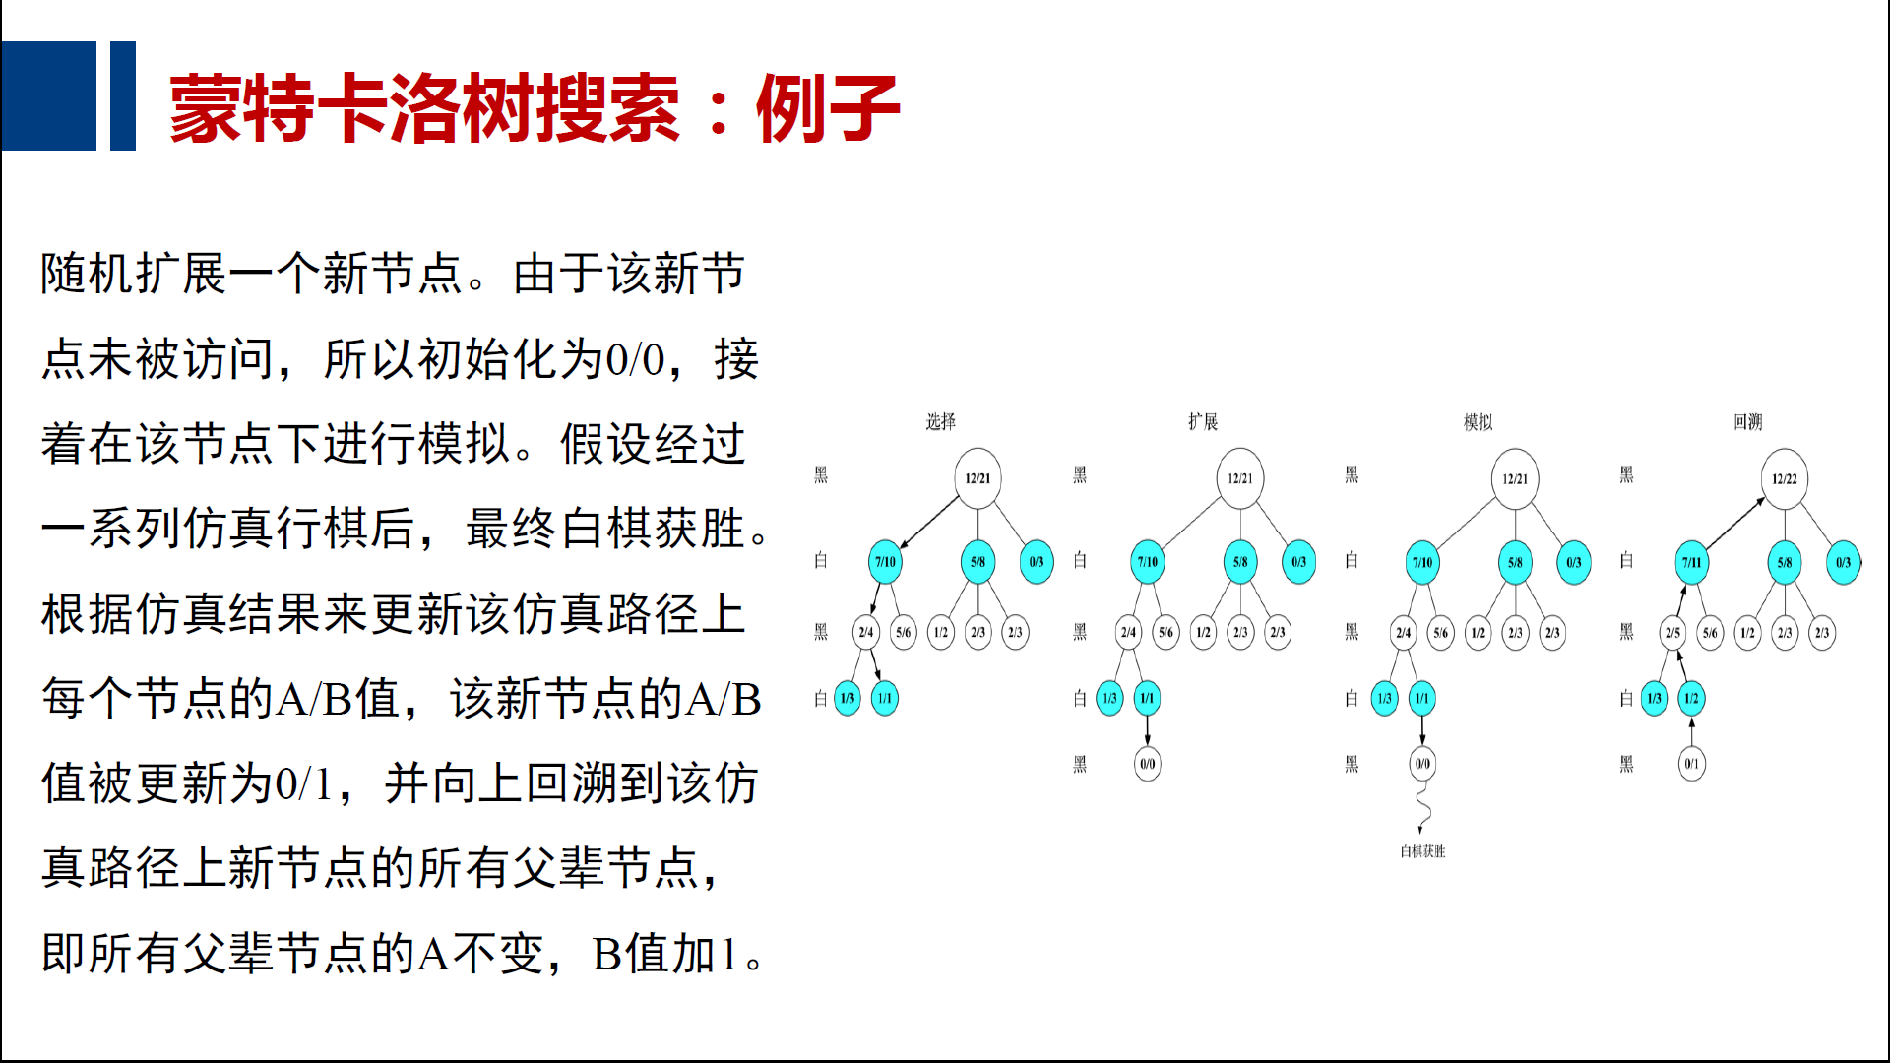

Slide 33
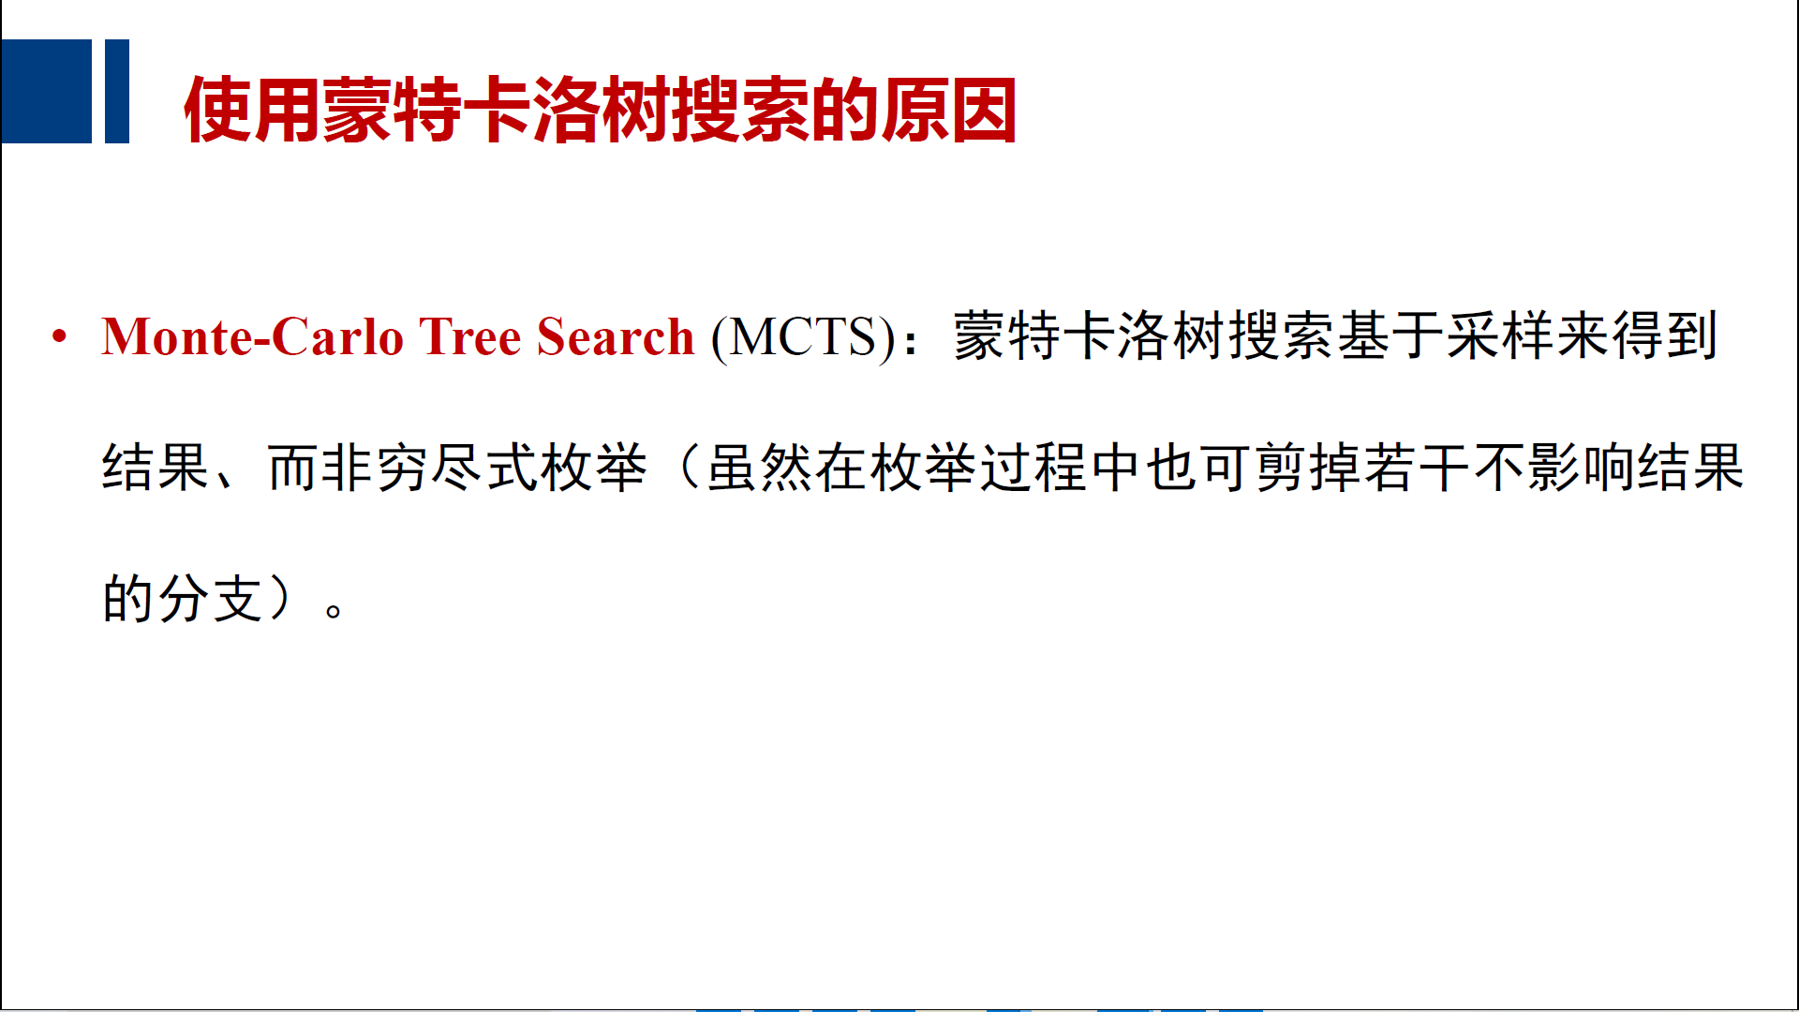

Slide 34
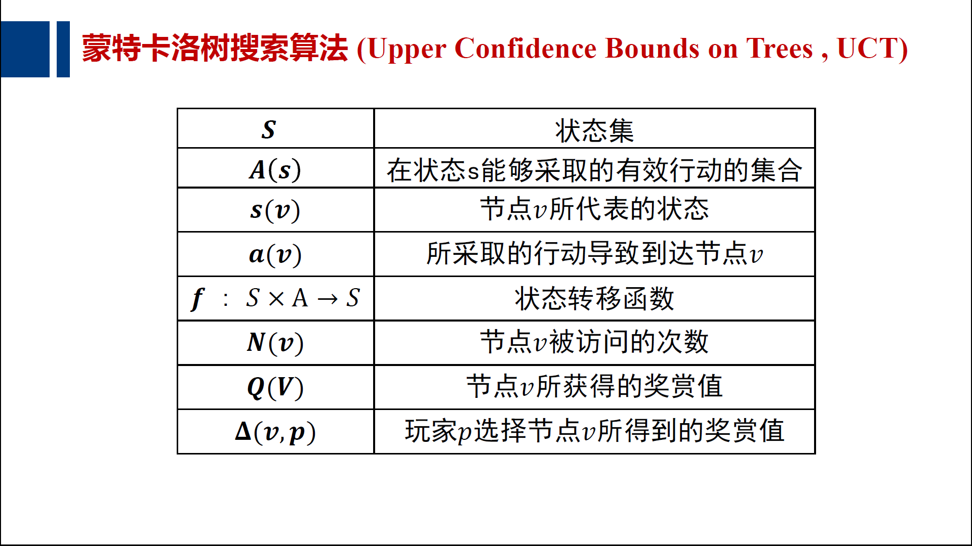

Slide 35
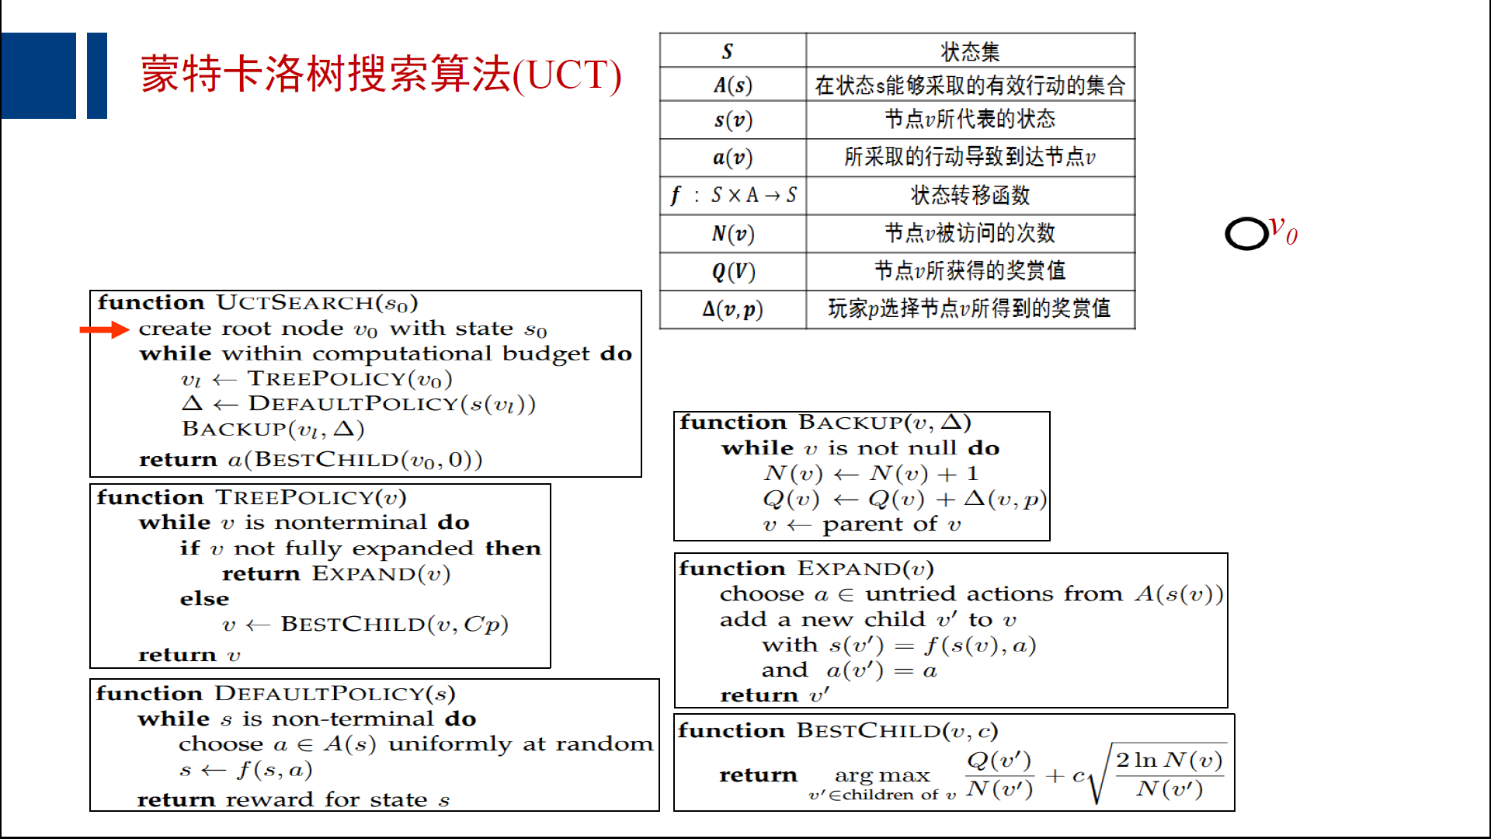

Slide 36


Slide 37
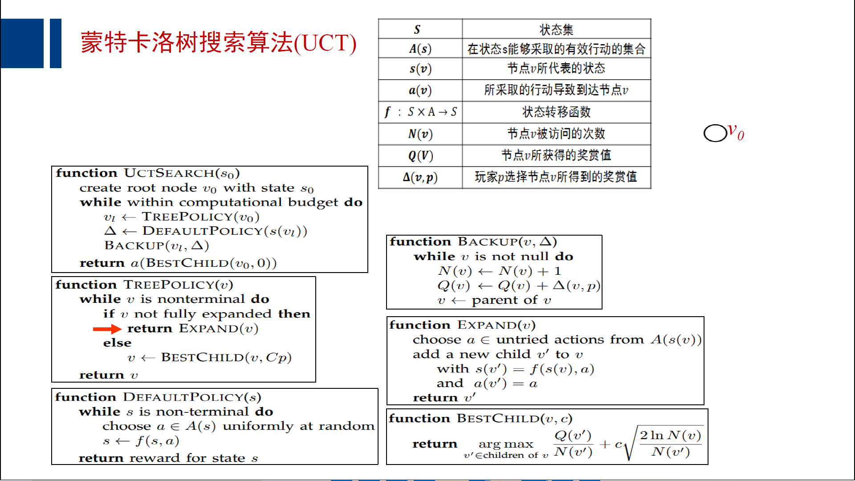

Slide 38
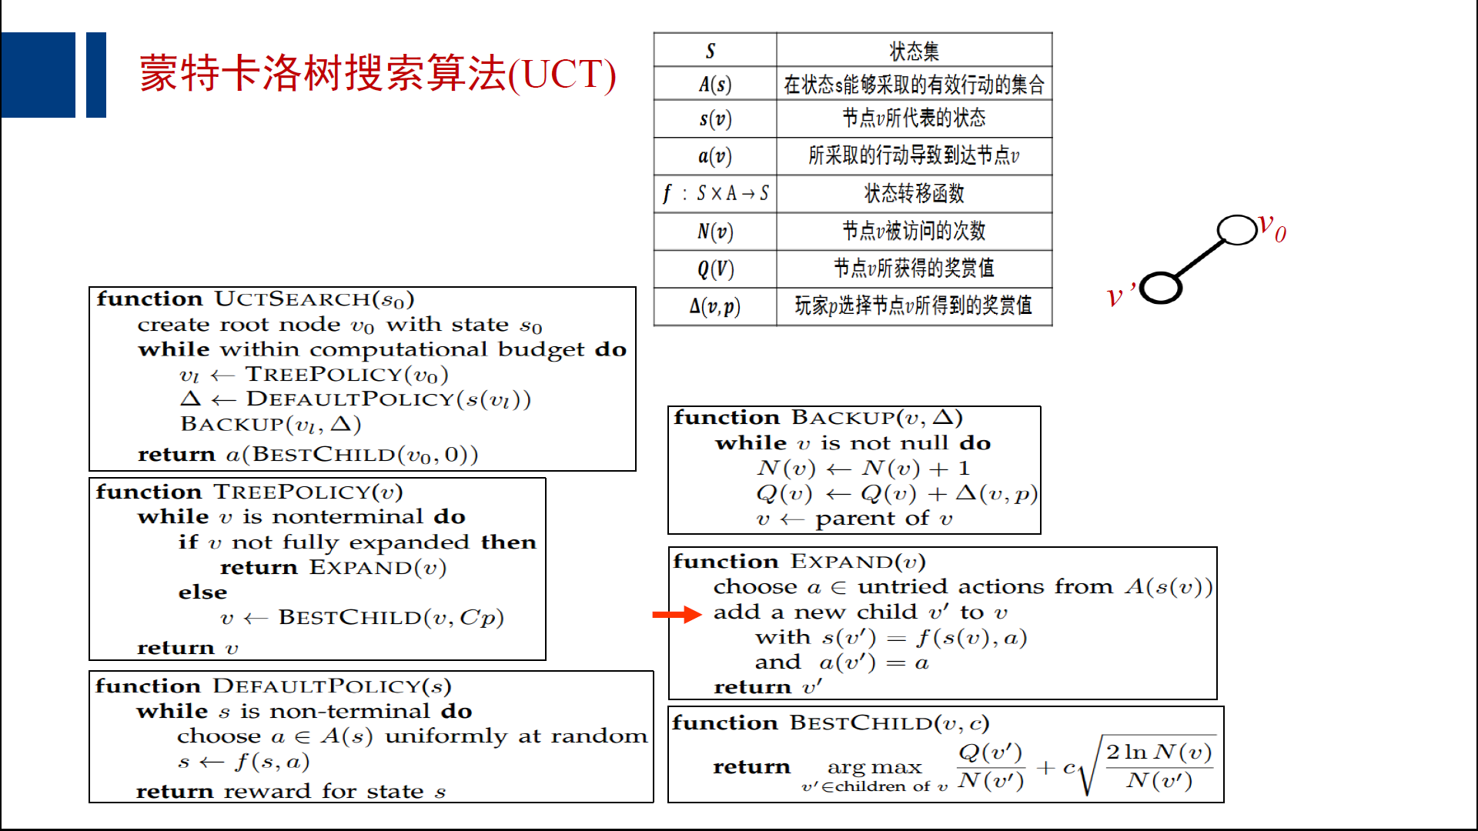

Slide 39
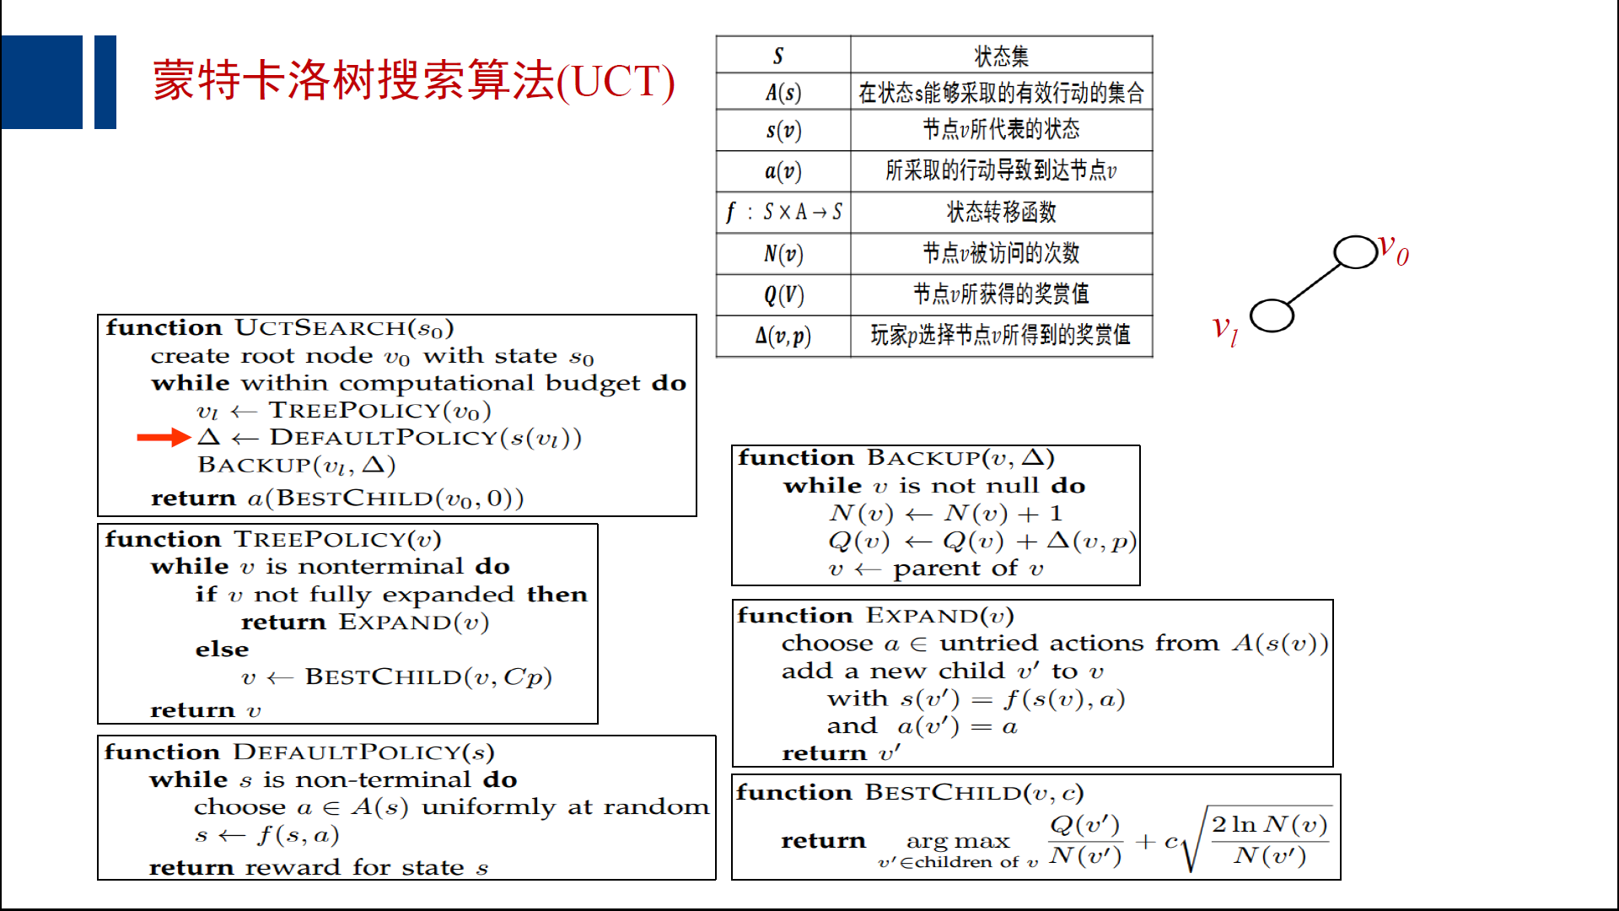

Slide 40
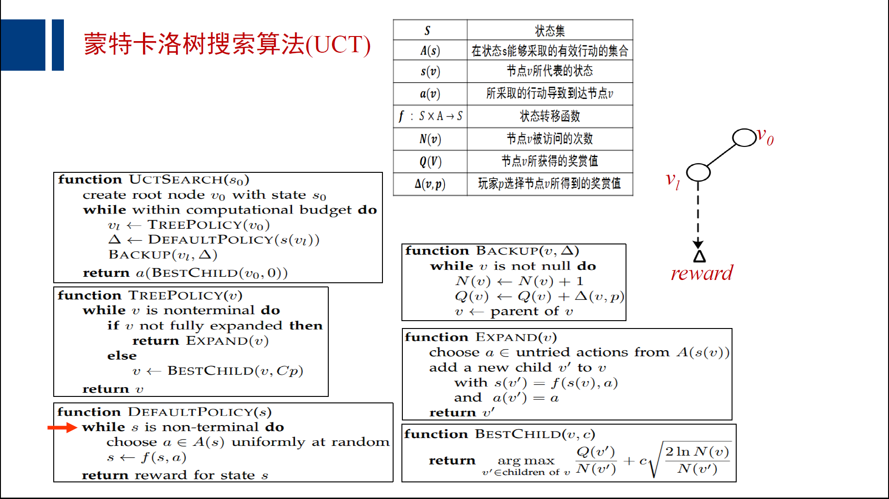

Slide 41


Slide 42


Slide 43
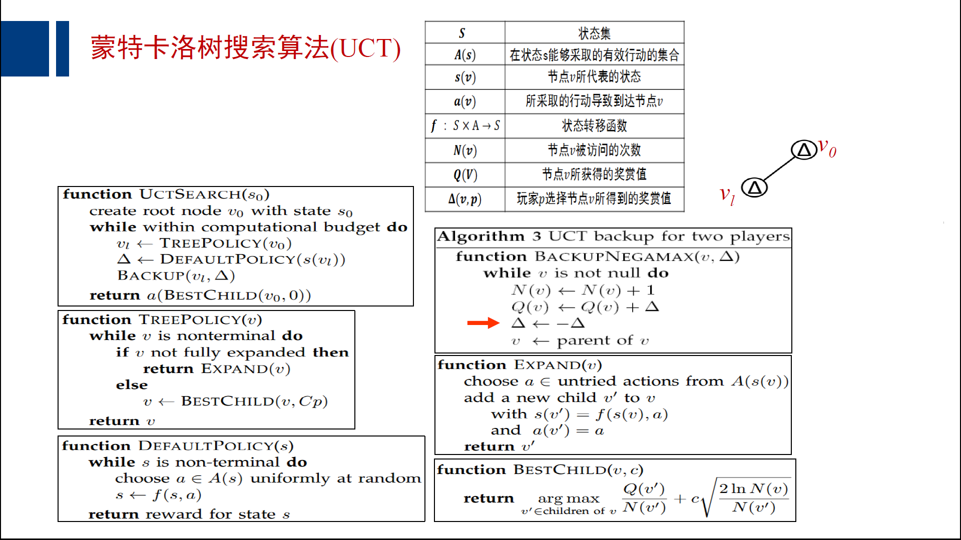

Slide 44
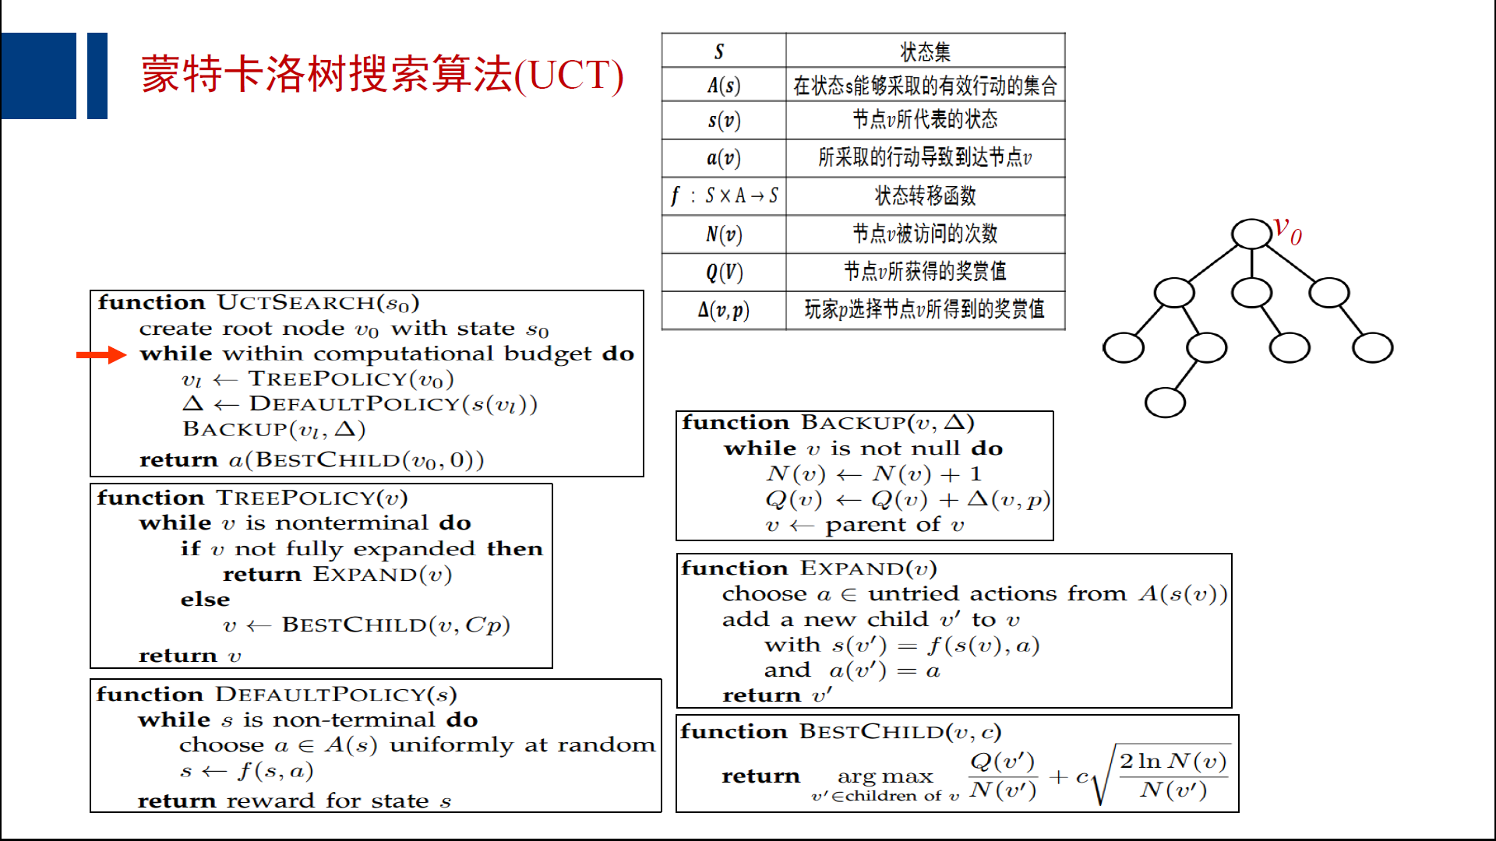

Slide 45


Slide 46


Slide 47
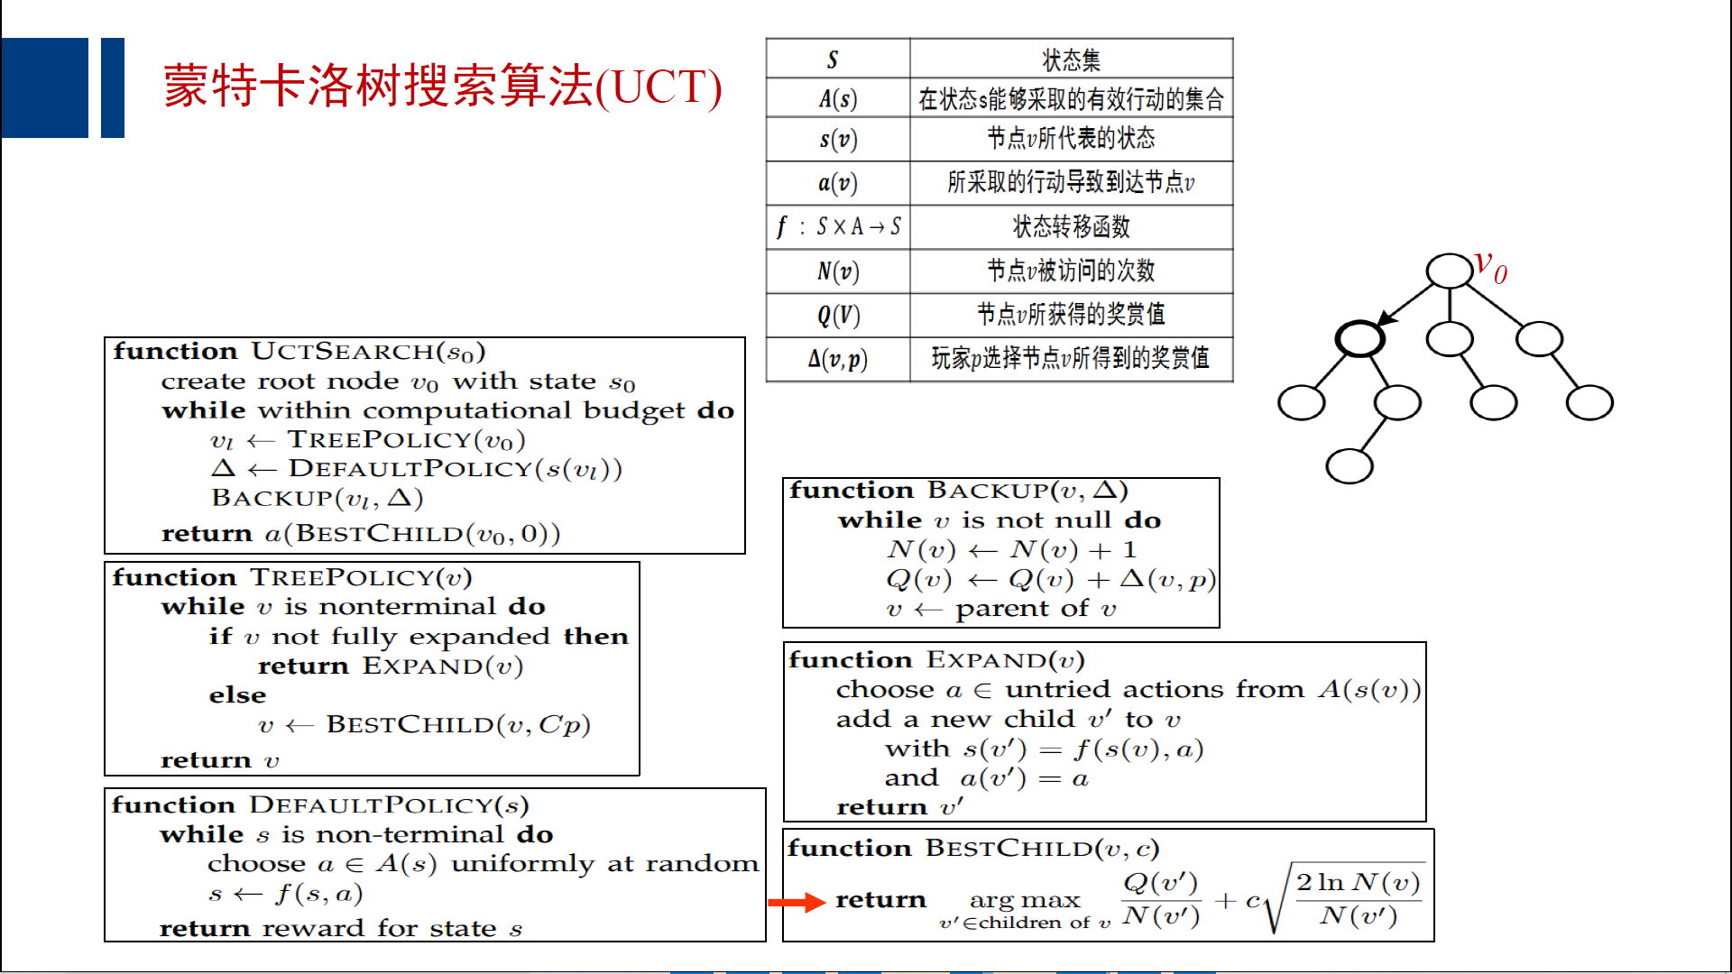

Slide 48
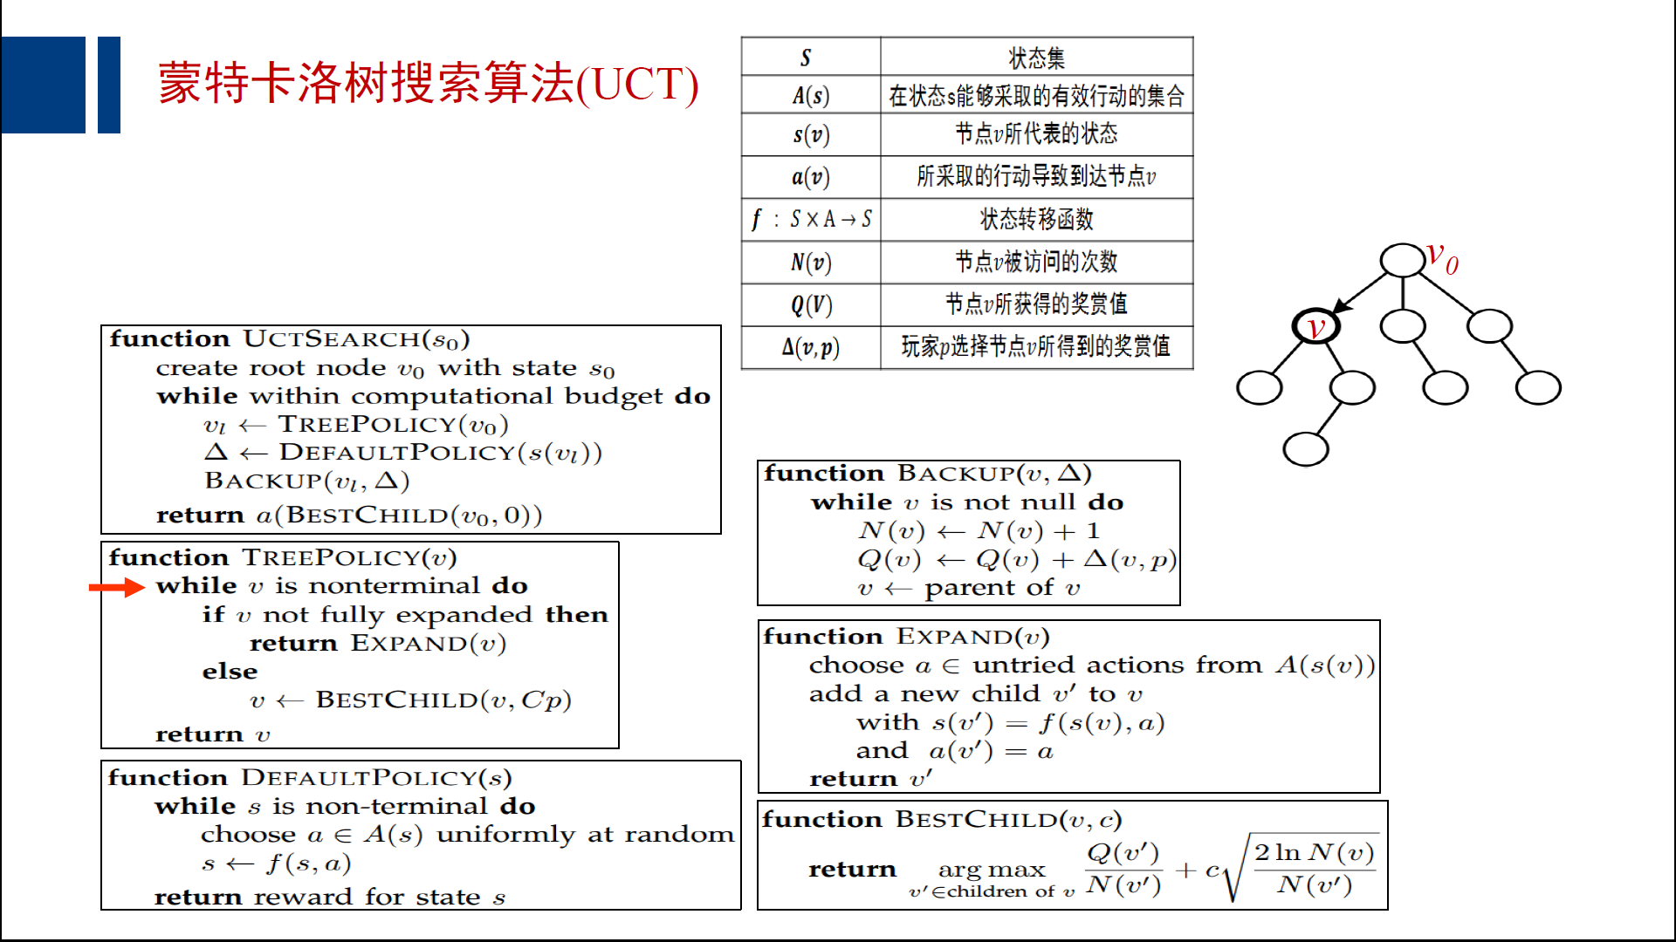

Slide 49


Slide 50


Slide 51
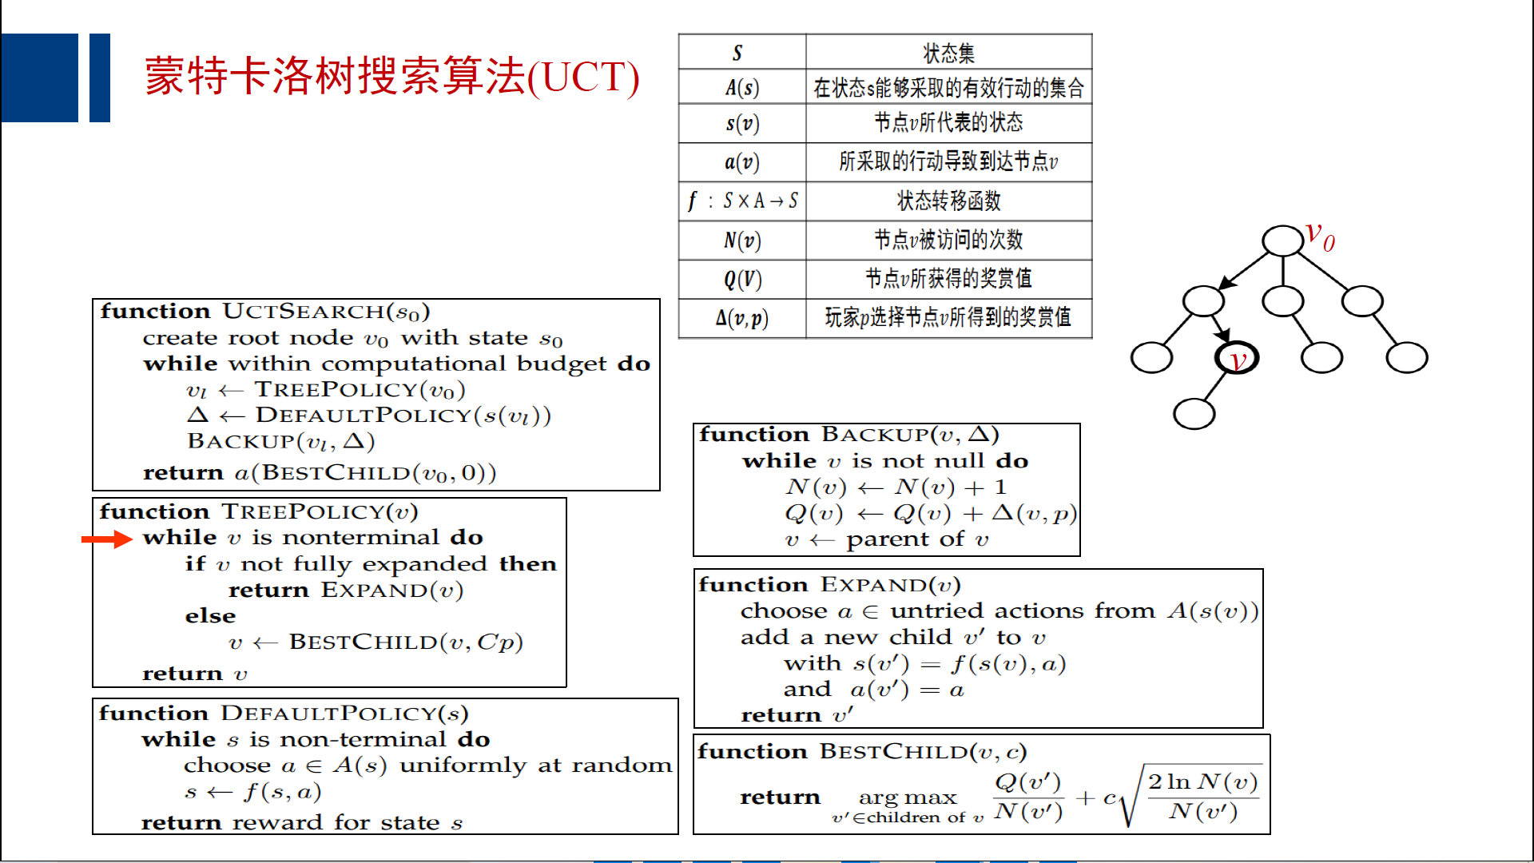

Slide 52


Slide 53


Slide 54
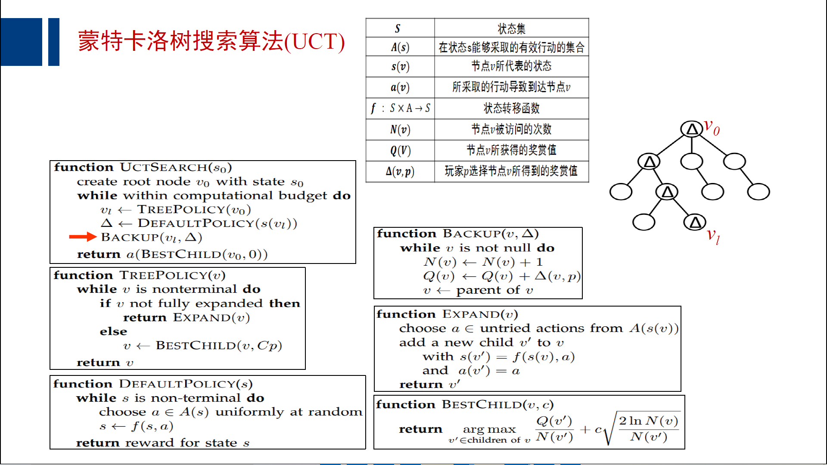

Slide 55


Slide 56


Slide 57
参考书目
吴飞，人工智能导论：模型与算法，高等教育出版社
马少平，朱小燕，人工智能，清华大学出版社
李航，智能与计算，中国计算机学会通讯，2019年第一期
尼克，人工智能简史，人民邮电出版社
Bergen B., Louder Than Words: The New Science of How the Mind Makes Meaning, Basic Books, 2012
Stuart J.Russell, Peter Norvig. Artificial Intelligence: a Modern Approach, Third Edition. Pearson Education Limited. 2016.
Richard S. Sutton and Andrew G. Barto. Reinforcement Learning: An Introduction. Second Edition. MIT Press, 2018

Slide 58
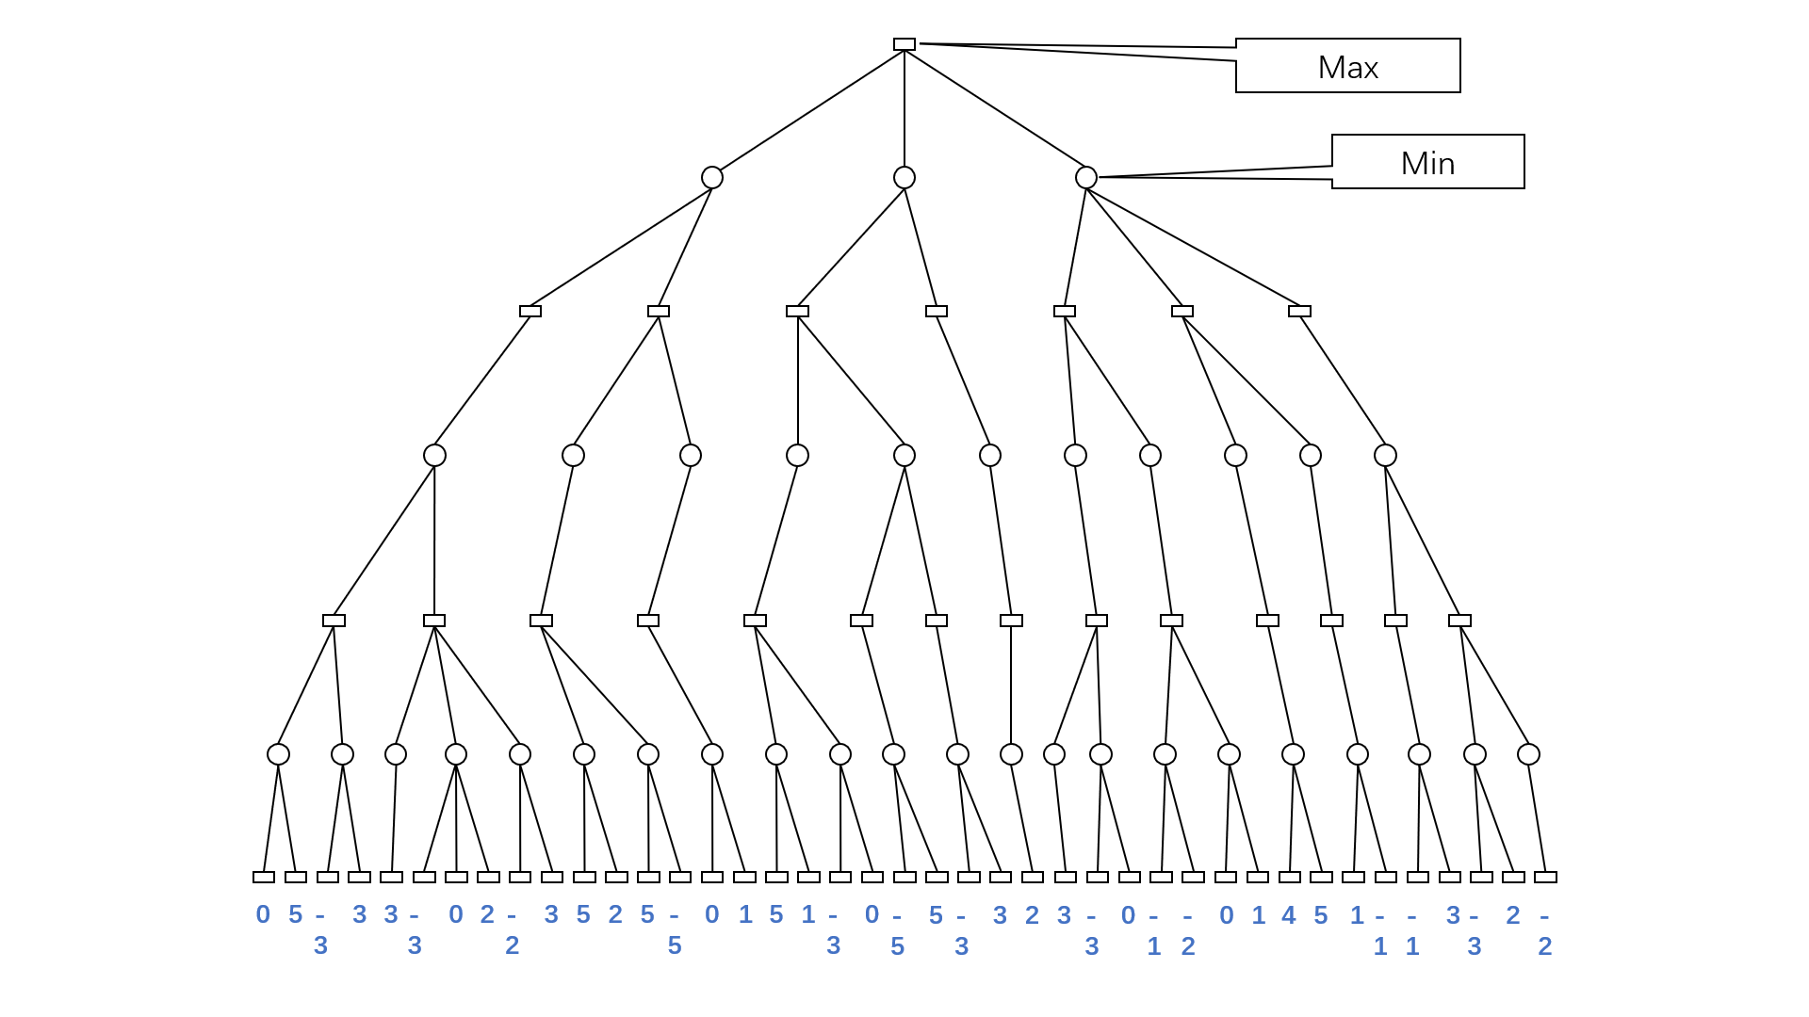
作业：

Slide 59
谢谢！

